Slide 1
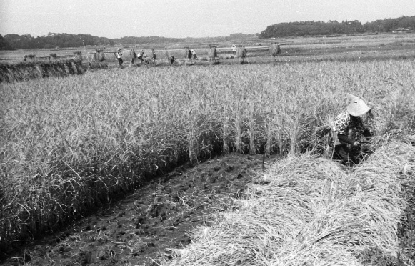
昭和初期大凶作を 引き起こした度重なる冷夏 -日本の動乱と異常気象-
気象・気候ダイナミクス研究室
B4 516344 中西幸太郎
指導教員：立花義裕教授
画像：ひたちなか市報より引用 https://hitachinakacity.wordpress.com/

Slide 2
先行研究①
1/16
2/9
〇気象は、人々の生活や歴史・社会に大きな影響を与えてきた
山内大輝 2016年 終戦を促した異常気象 ～昭和20年大豪雪と大冷夏～
・1945年3月~ 飢餓作戦
日本は連合国軍の妨害によって
資源輸入を妨害される
1945年7月（1000hPa気温）
※のちに昭和天皇は、
ポツダム宣言受諾の動機の
1つを、「食料不足」とあげている。
H
やませ
オホーツク海高気圧が発達。冷夏に
→北日本の凶作（大冷害）
戦況悪化だけでなく、1945年の大冷夏が終戦に影響を与えた可能性を示唆
1945年 大冷夏
1945年
大凶作の見込み
1945年 終戦
事例に
注目している
気象
凶作
歴史

Slide 3
研究背景
2/16
〇凶作と歴史の関係
1931~45年は
昭和初期大凶作
と呼ばれる
1931年~45年は日本の激動時代。
（満州事変、日中戦争、太平洋戦争）
十五年戦争と呼ばれる

Slide 4
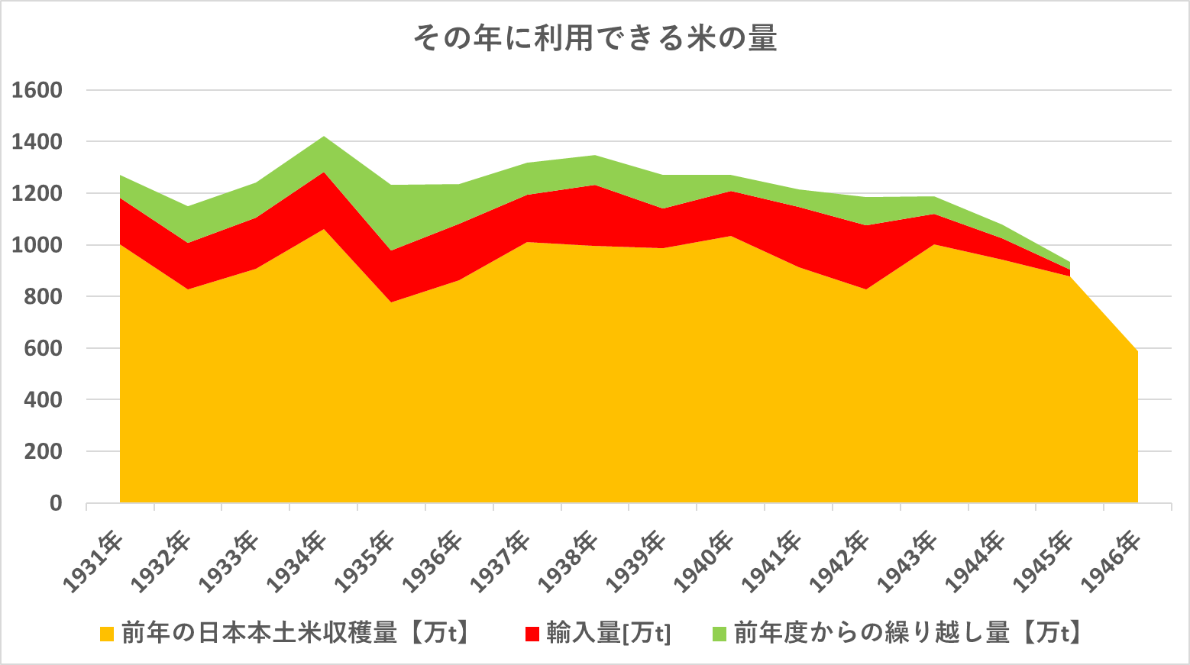
先行研究②
3/16
〇食料と十五年戦争に関する先行研究 海野2016 食料も大丈夫也
→ 十五年戦争期間中の、凶作による食料不足が
当時の日本社会に大きな影響を与えた可能性を示唆
万t
σ 73.1
σ 90.1
“前年の収穫量”と
“輸入量+繰り越し量”の
ラグ相関係数 -0.60
1939年朝鮮大凶作
41年日本大凶作
1945年
日本大凶作
ベトナム侵攻
終戦
データは，海野（2016）より引用。図は自分で作成

Slide 5
研究目的
4/16
〇先行研究②について
凶作
歴史
昭和初期凶作中の気象が凶作にどう影響したか、詳しく述べられていない。
〇２つの先行研究を受けて
当時の気象が昭和初期大凶作に与えた影響を明らかにすることで
気象と歴史の関係を繋ぐ
→互いの更なる発展に繋がるのではないか
15年間を通じて
気象
凶作
歴史
目的
昭和初期凶作中の気象が凶作にどう影響したか、
当時の気象場を解析し，明らかにする

Slide 6
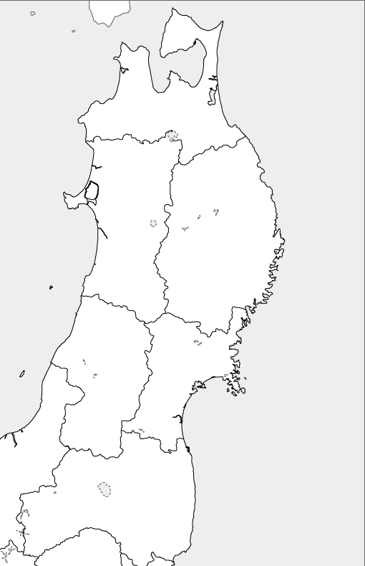
研究手法
5/16
・冷夏による凶作の被害が大きい&主要な米の生産地の
東北地方に注目
1958~1962年地方別
米生産量の割合【%】
・当時の気象が凶作に与えた影響を調べるためには…
〇使用データ
①ERA20C再解析データ
・1900年以降における全球の気象再解析プロダクト。
・水平解像度 0.75°×0.75°
・気温、風向風速
当時の気温の観測点
②地上観測記録
・気象官署での観測記録
・日最低気温、日照時間
米収穫量データ rice yield data
…農林統計書（1931∼46年）

Slide 7
気象
凶作

Slide 8
研究手法・使用データ
6/16
○当時の気象が凶作に与えた影響を調べるためには…
→気象・気候に関係する【イネの生理学的指数】 を用いた
①減数分裂限界温度
…イネは減数分裂をする7月に
気温が17℃以下になると、
花粉が作られなくなる
②積算日射量
…イネの収穫量と積算日射量の間には
正の相関がある。
1931~46年の各年の米収穫量と東北地方における上2つの指数を比較した。

Slide 9
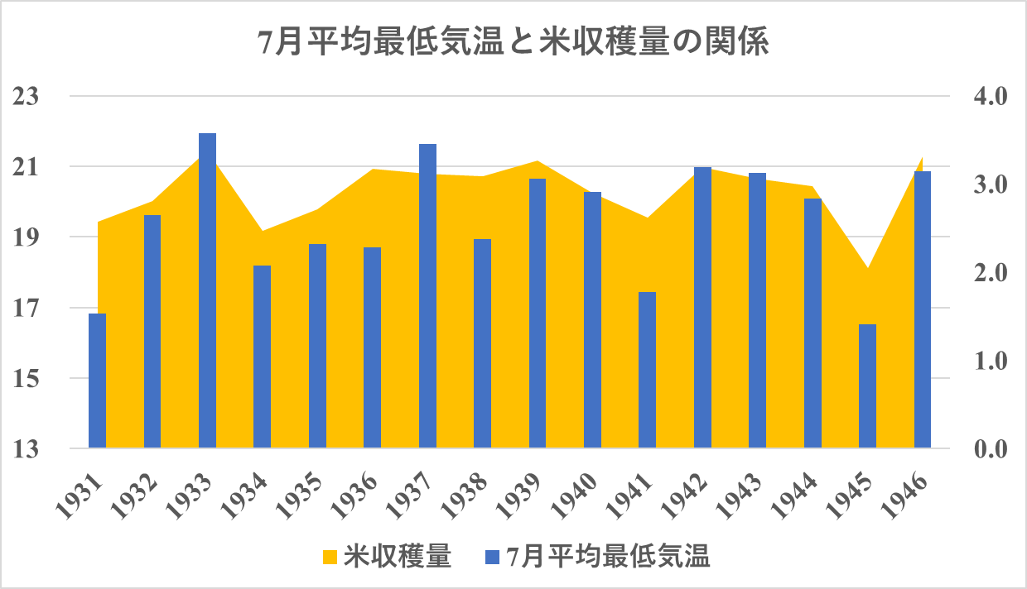
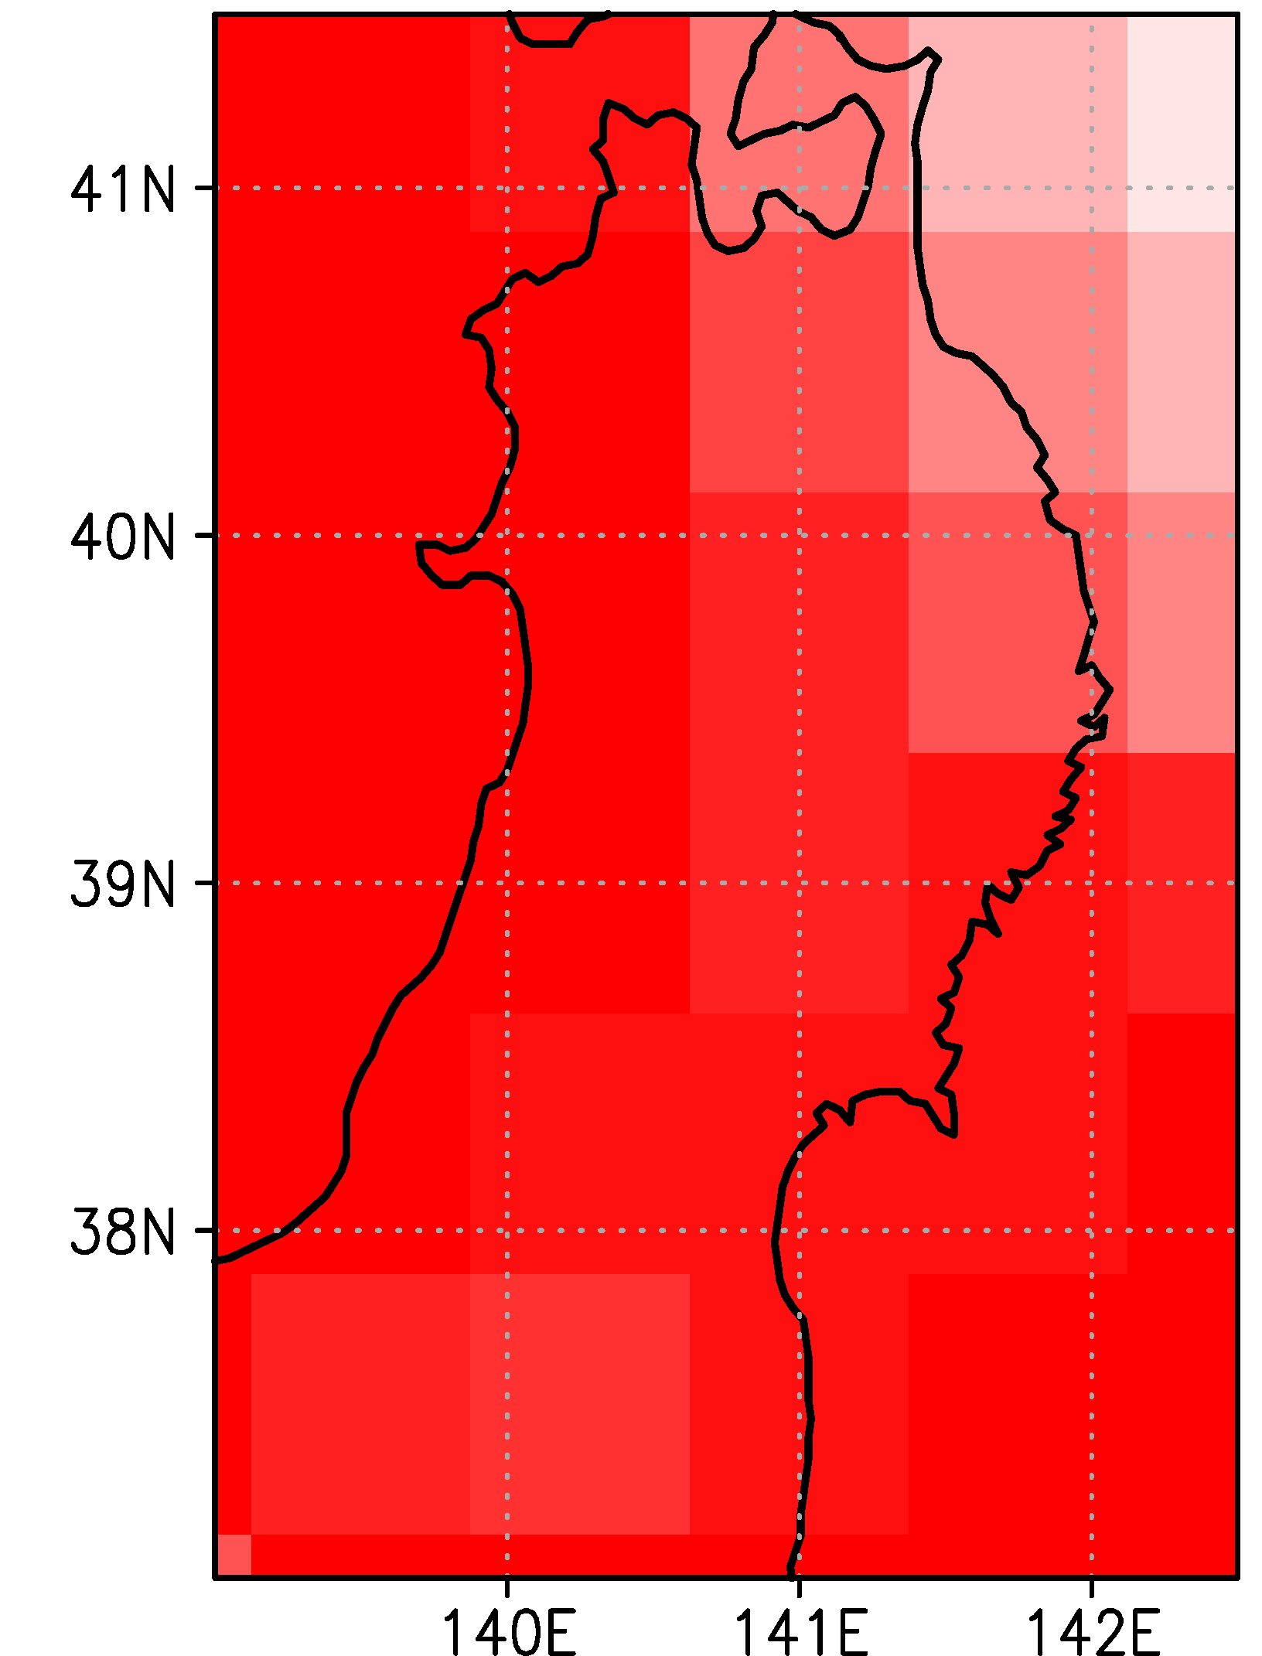
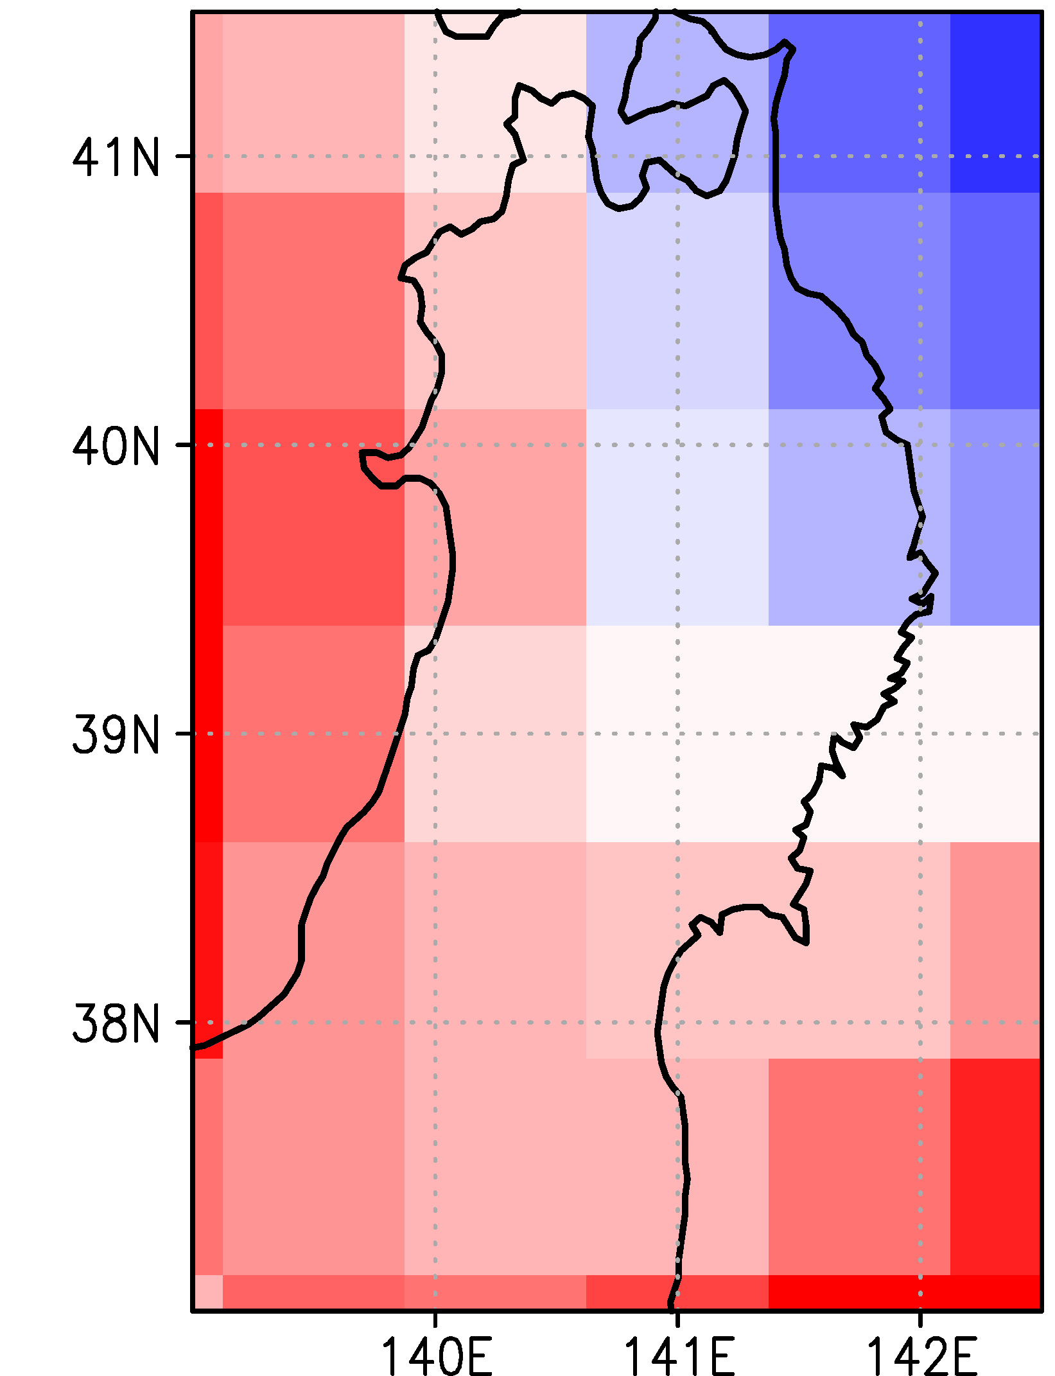
結果：減数分裂限界温度【℃】…17℃以下でイネは受粉障害
7/16
当時の気温観測点
t
観測値
相関係数
0.85
℃
℃
9
12
12
14
13
13
9
14
13
10
11
12
凶作年
17.6℃
豊作年
20.4℃
9
9
14
13
E139.5~E141.5
N37~N41.5
http://www.sekaichizu.jp/
7月WRF気温と
米収穫量の相関
豊作年平均
ERA20C再解析データ
凶作年平均
ERA20C再解析データ
℃
平均値17.6℃
平均値20.0℃
凶作年は、平均最低気温が17℃付近であった

Slide 10
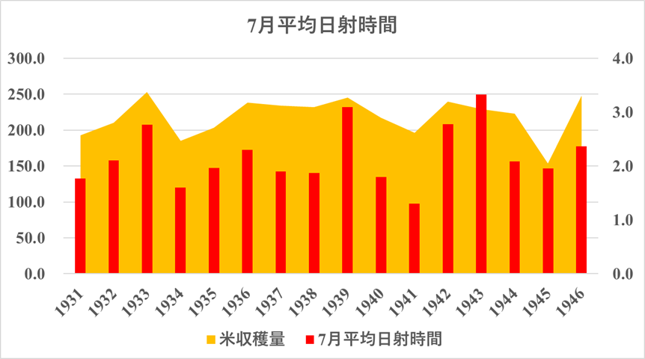
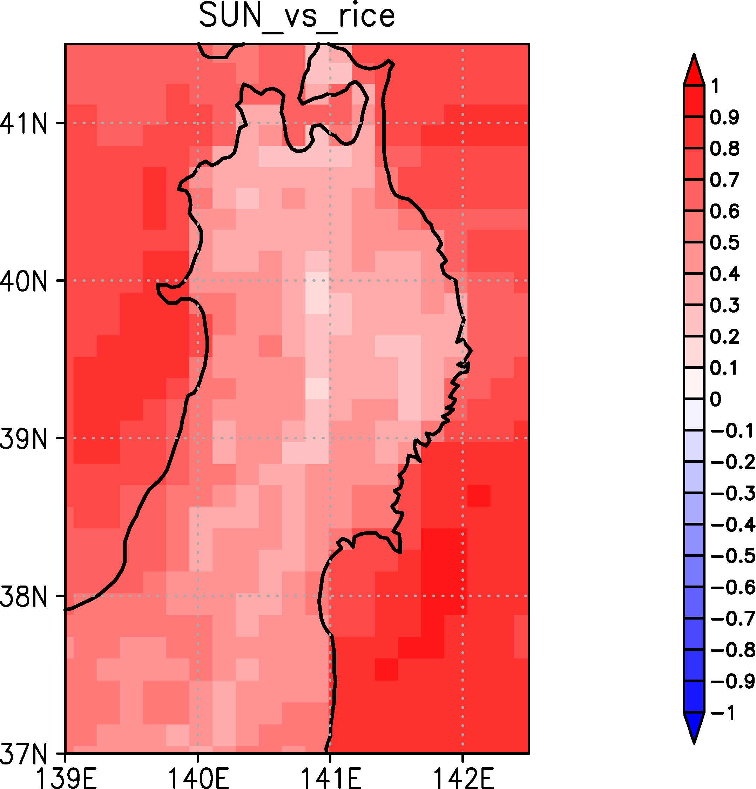
結果：積算日射量…積算日射量と収穫量は正の相関
8/16
当時の日射時間観測点
t
hr
観測値
12
13
9
14
11
13
9
10
12
12
14
13
13
E139.5~E141.5
N37~N41.5
9
9
14
http://www.sekaichizu.jp/
7月WRF日射と
米収穫量の相関
相関係数 0.61
凶作年 128.8hr 豊作年 180.0hr
凶作年は、他年と比べても20~30%ほど
日射時間が少ない。
一般的に、凶作をもたらす冷夏は、
やませが原因であるとされている。ト蔵（1998）

Slide 11
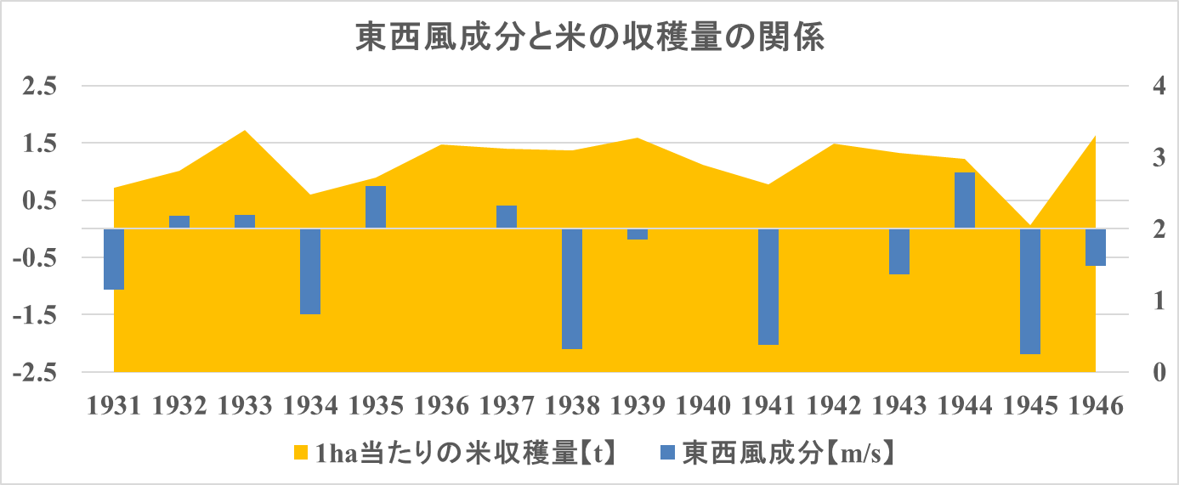
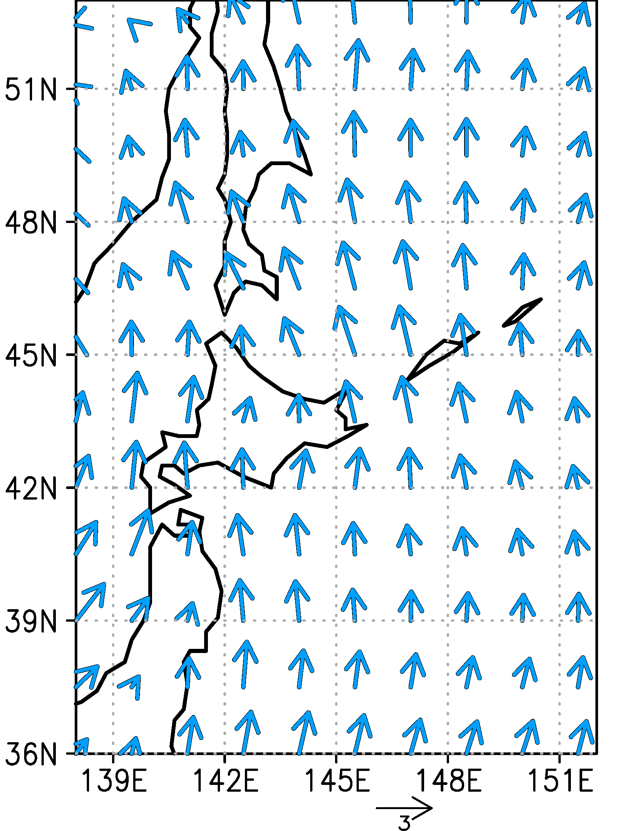
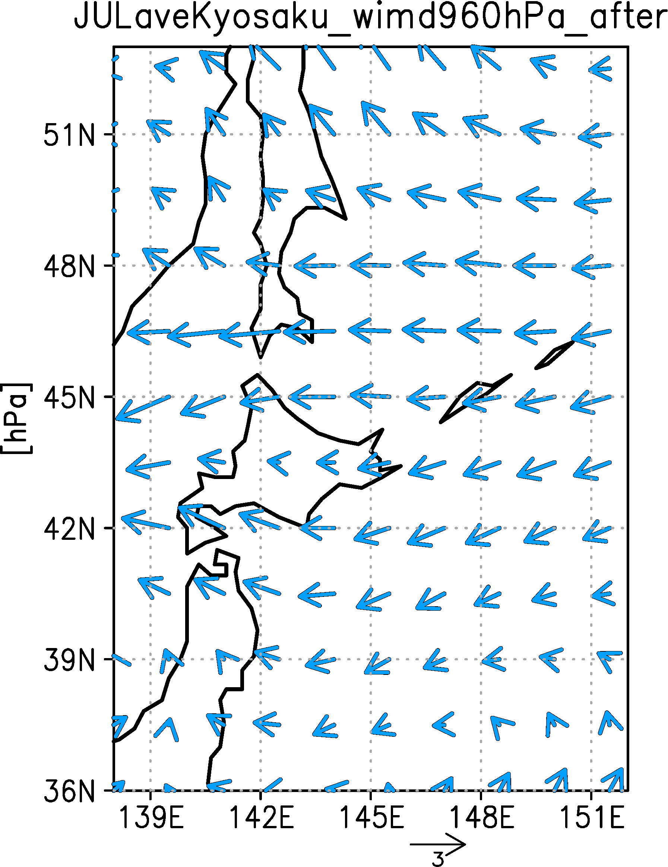
結果：7月平均地上風
9/16
【m/s】
ERA20C再解析データ
t
E141.5~E143.5
N37~N41.5
1946
豊作年平均
ERA20C再解析データ
やませ年平均（1931,34,41,45年）
凶作年のうち1931,34,41,45年は、やませが吹いていたと考えられる。

Slide 12
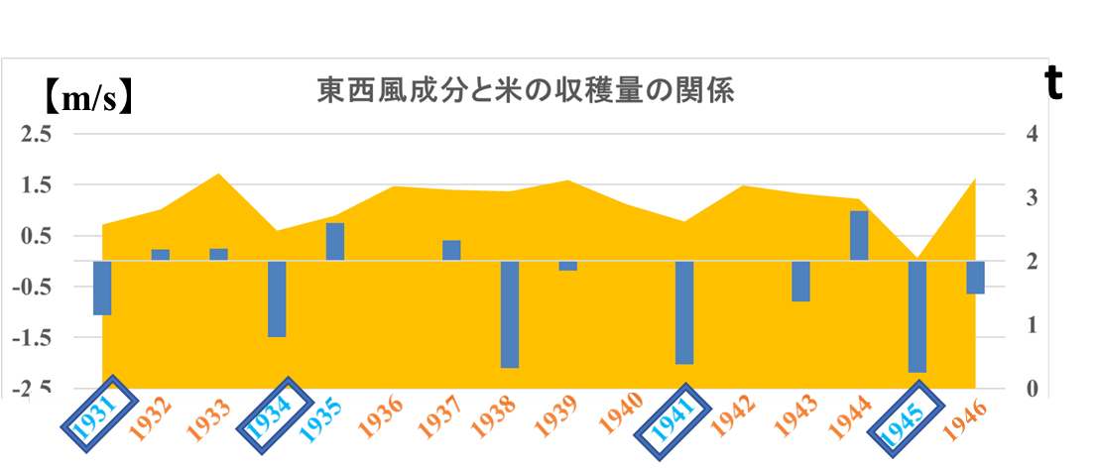
やませが吹いている時の大気の特徴
10/16
長波
放射
下層雲
冷気層
東北地方
日本海
太平洋
低温な“やませ”が吹くと下層雲ができる。
↓
日射を反射し、冷気層が形成される。
↓
下層雲の放射冷却の効果によって、さらに冷やされた空気が下層に溜まる。
（混合層が形成される）

Slide 13
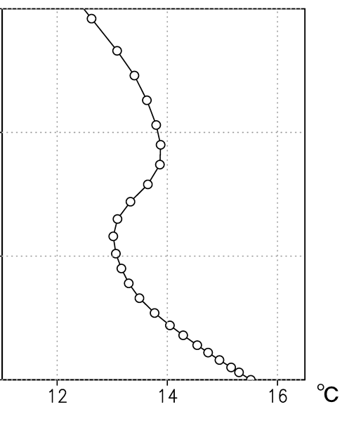
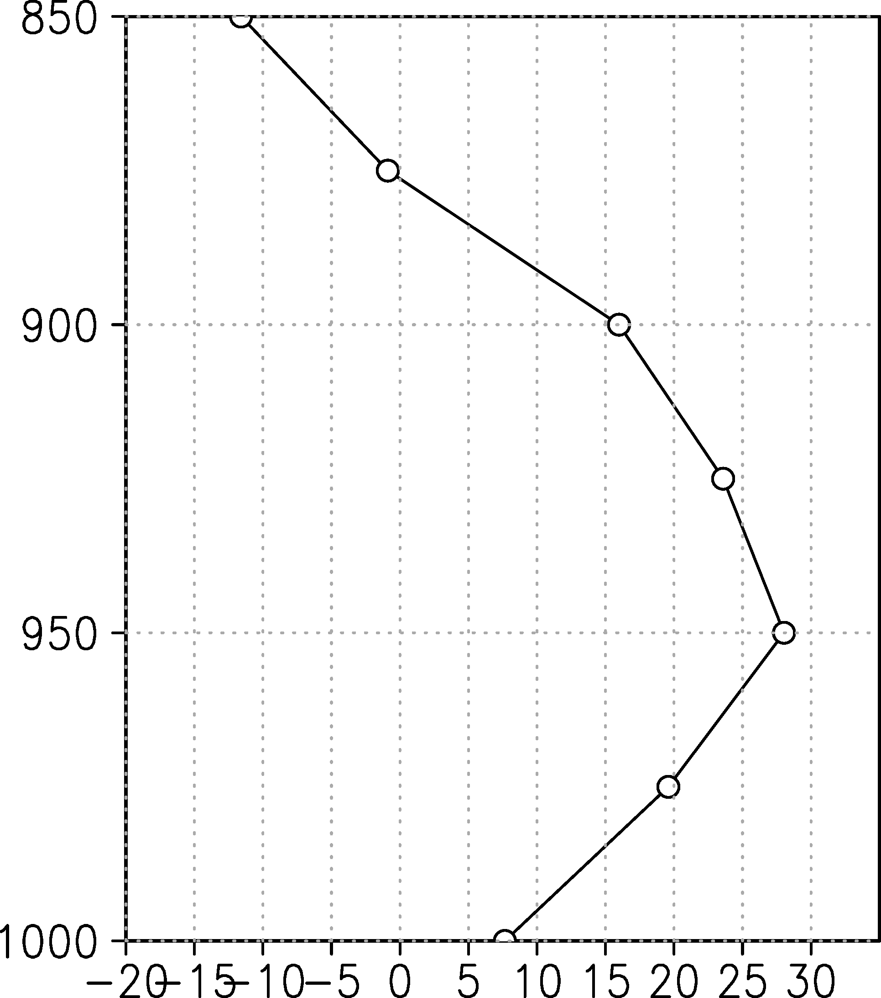
11/16
研究手法
〇昭和初期凶作期の再現
WRF3.4.1(領域気象モデル)
・水平格子間隔 15km
・鉛直総数 59（下層ほど解像度細かい）
・初期値・境界値 ERA_20C
・計算期間
凶作年 Bad harvest years(1931,34,41,45年)と
豊作年 Good harvest years (1933,43,44,46年)の
05/01 00UTC ~ 10/31 18UTC
・計算間隔 80秒
1945年7月16日気温の鉛直プロファイル
WRF
ERA20C
モデルの工夫ポイント
下層ほど解像度を細かくし，やませによって発生する大気下層の気象現象の再現性を高めた.
℃
＊地上～上空1500ｍの間に、
WRFは24層 (再解析データは7層のみ)

Slide 14
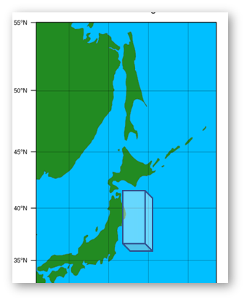
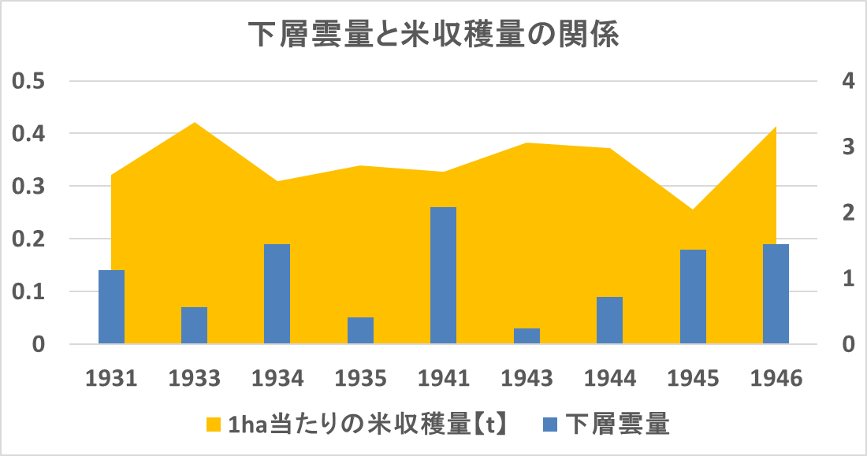
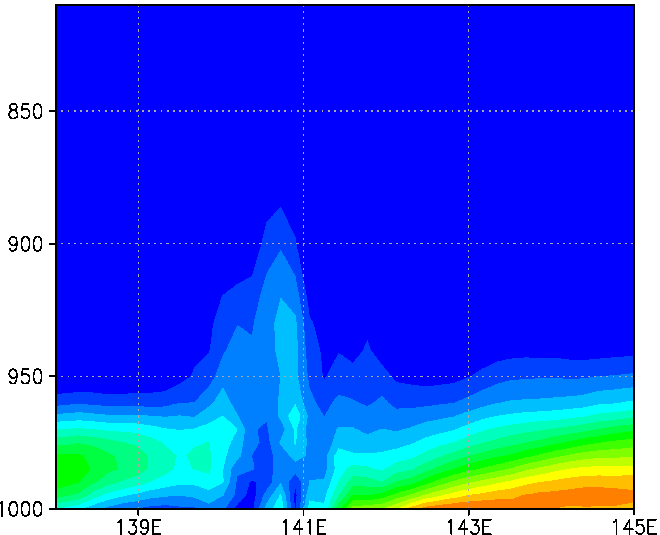
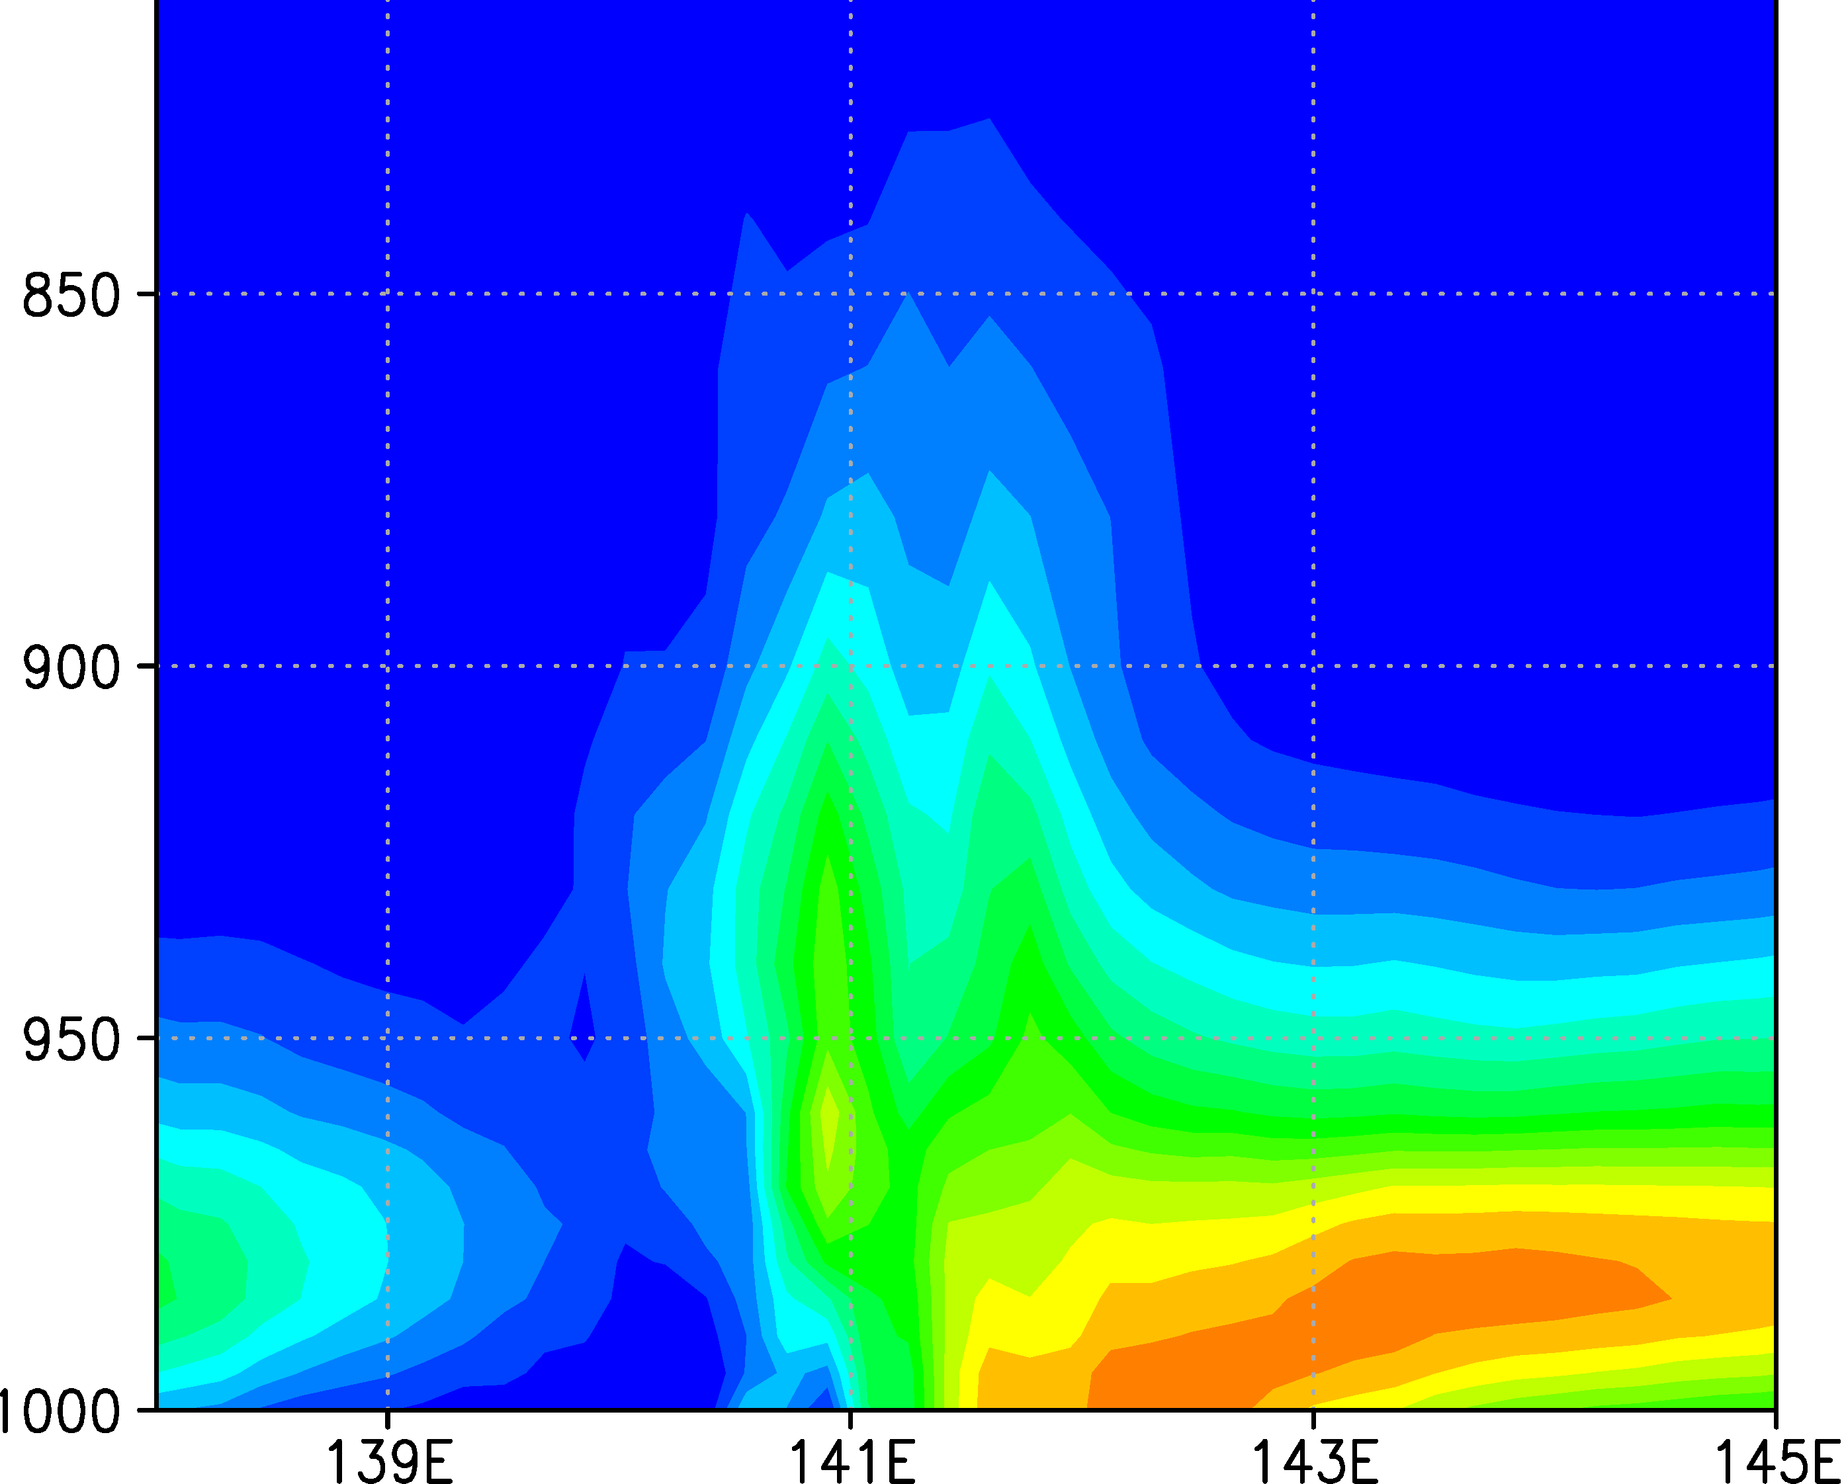
結果：7月平均雲量
12/16
t
E141.5~E143.5
N37~N41.5
1000~900hPa
1931
1933
1934
1935
1941
1943
1944
1945
1946
豊作年平均（1933,43,44,46年）
やませ年平均（1931,34,41,45年）
WRF計算結果
WRF計算結果
日本海
日本
太平洋
日本海
日本
太平洋
凶作年は、下層雲が顕著に発生している。

Slide 15
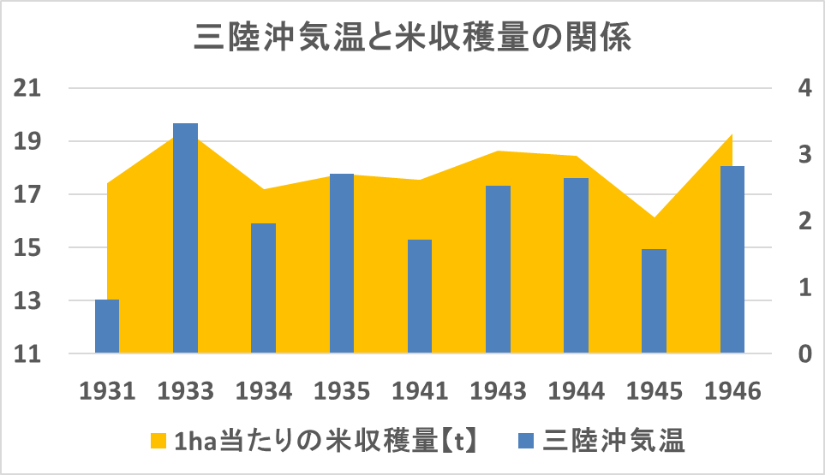
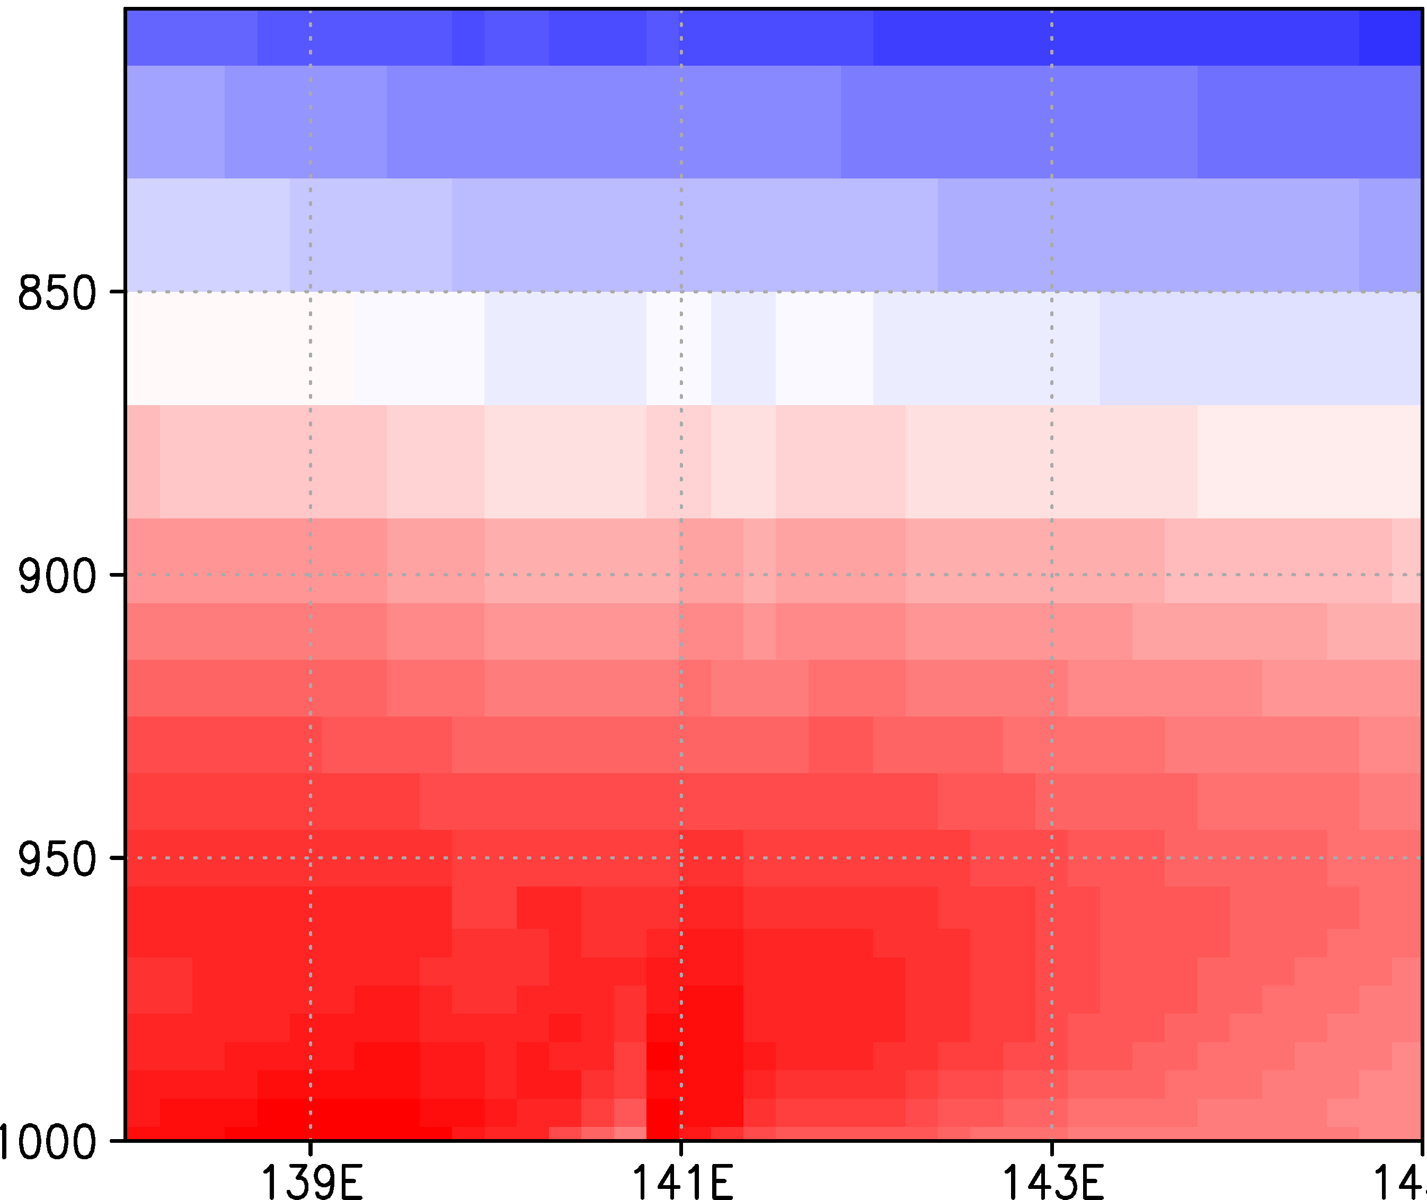
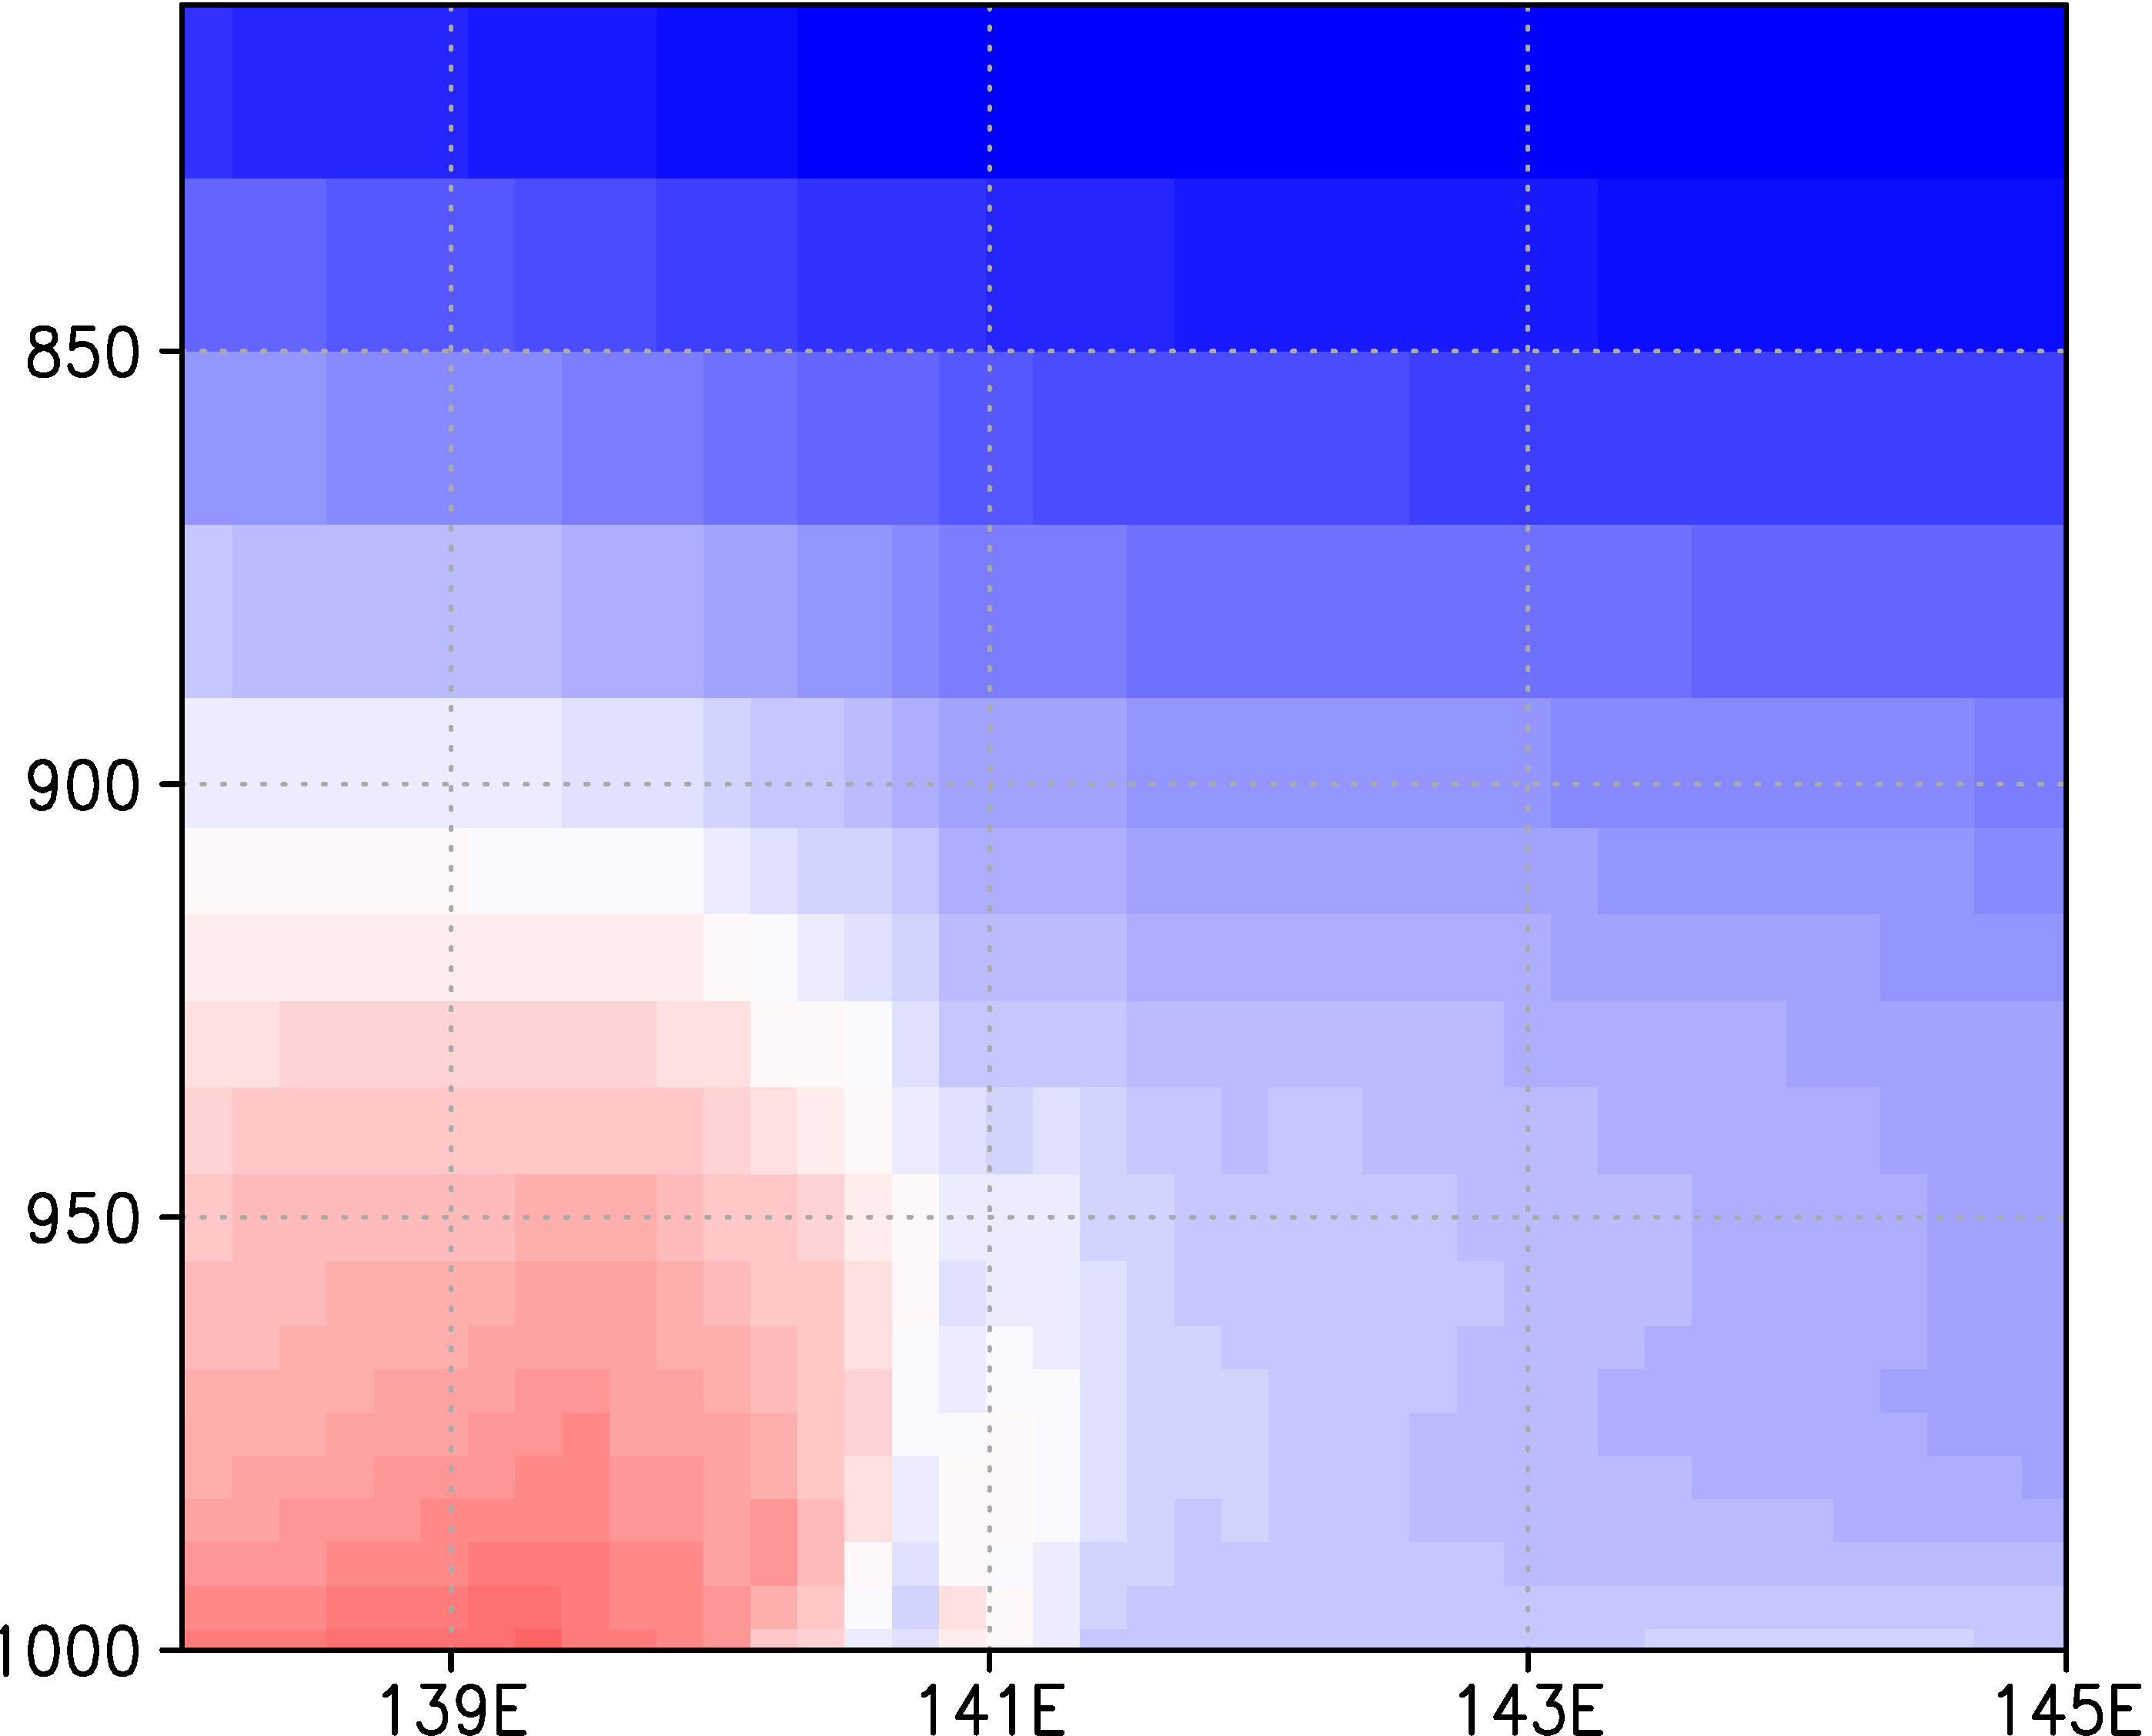
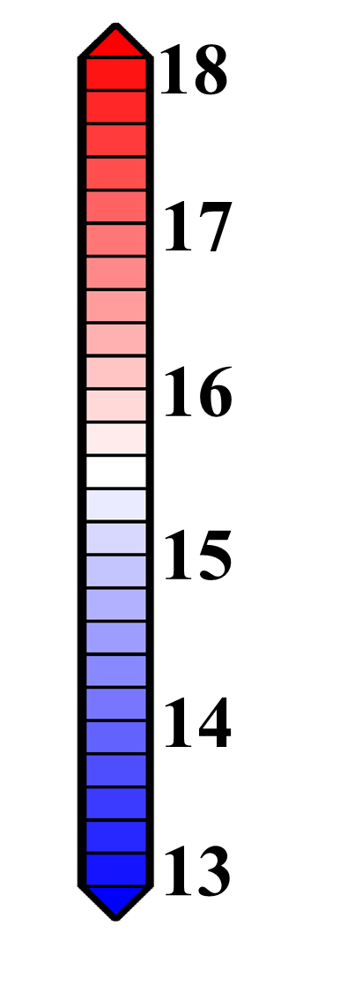
結果：7月鉛直気温分布
13/16
t
℃
E141.5~E143.5
N37~N41.5
1000~900hPa
1931
1933
1934
1935
1941
1943
1944
1945
1946
豊作年平均（1933,43,44,46年）
やませ年平均（1931,34,41,45年）
WRF計算結果
WRF計算結果
℃
日本海
日本
太平洋
日本海
日本
太平洋
凶作年は、三陸沖で冷気層が形成されている

Slide 16
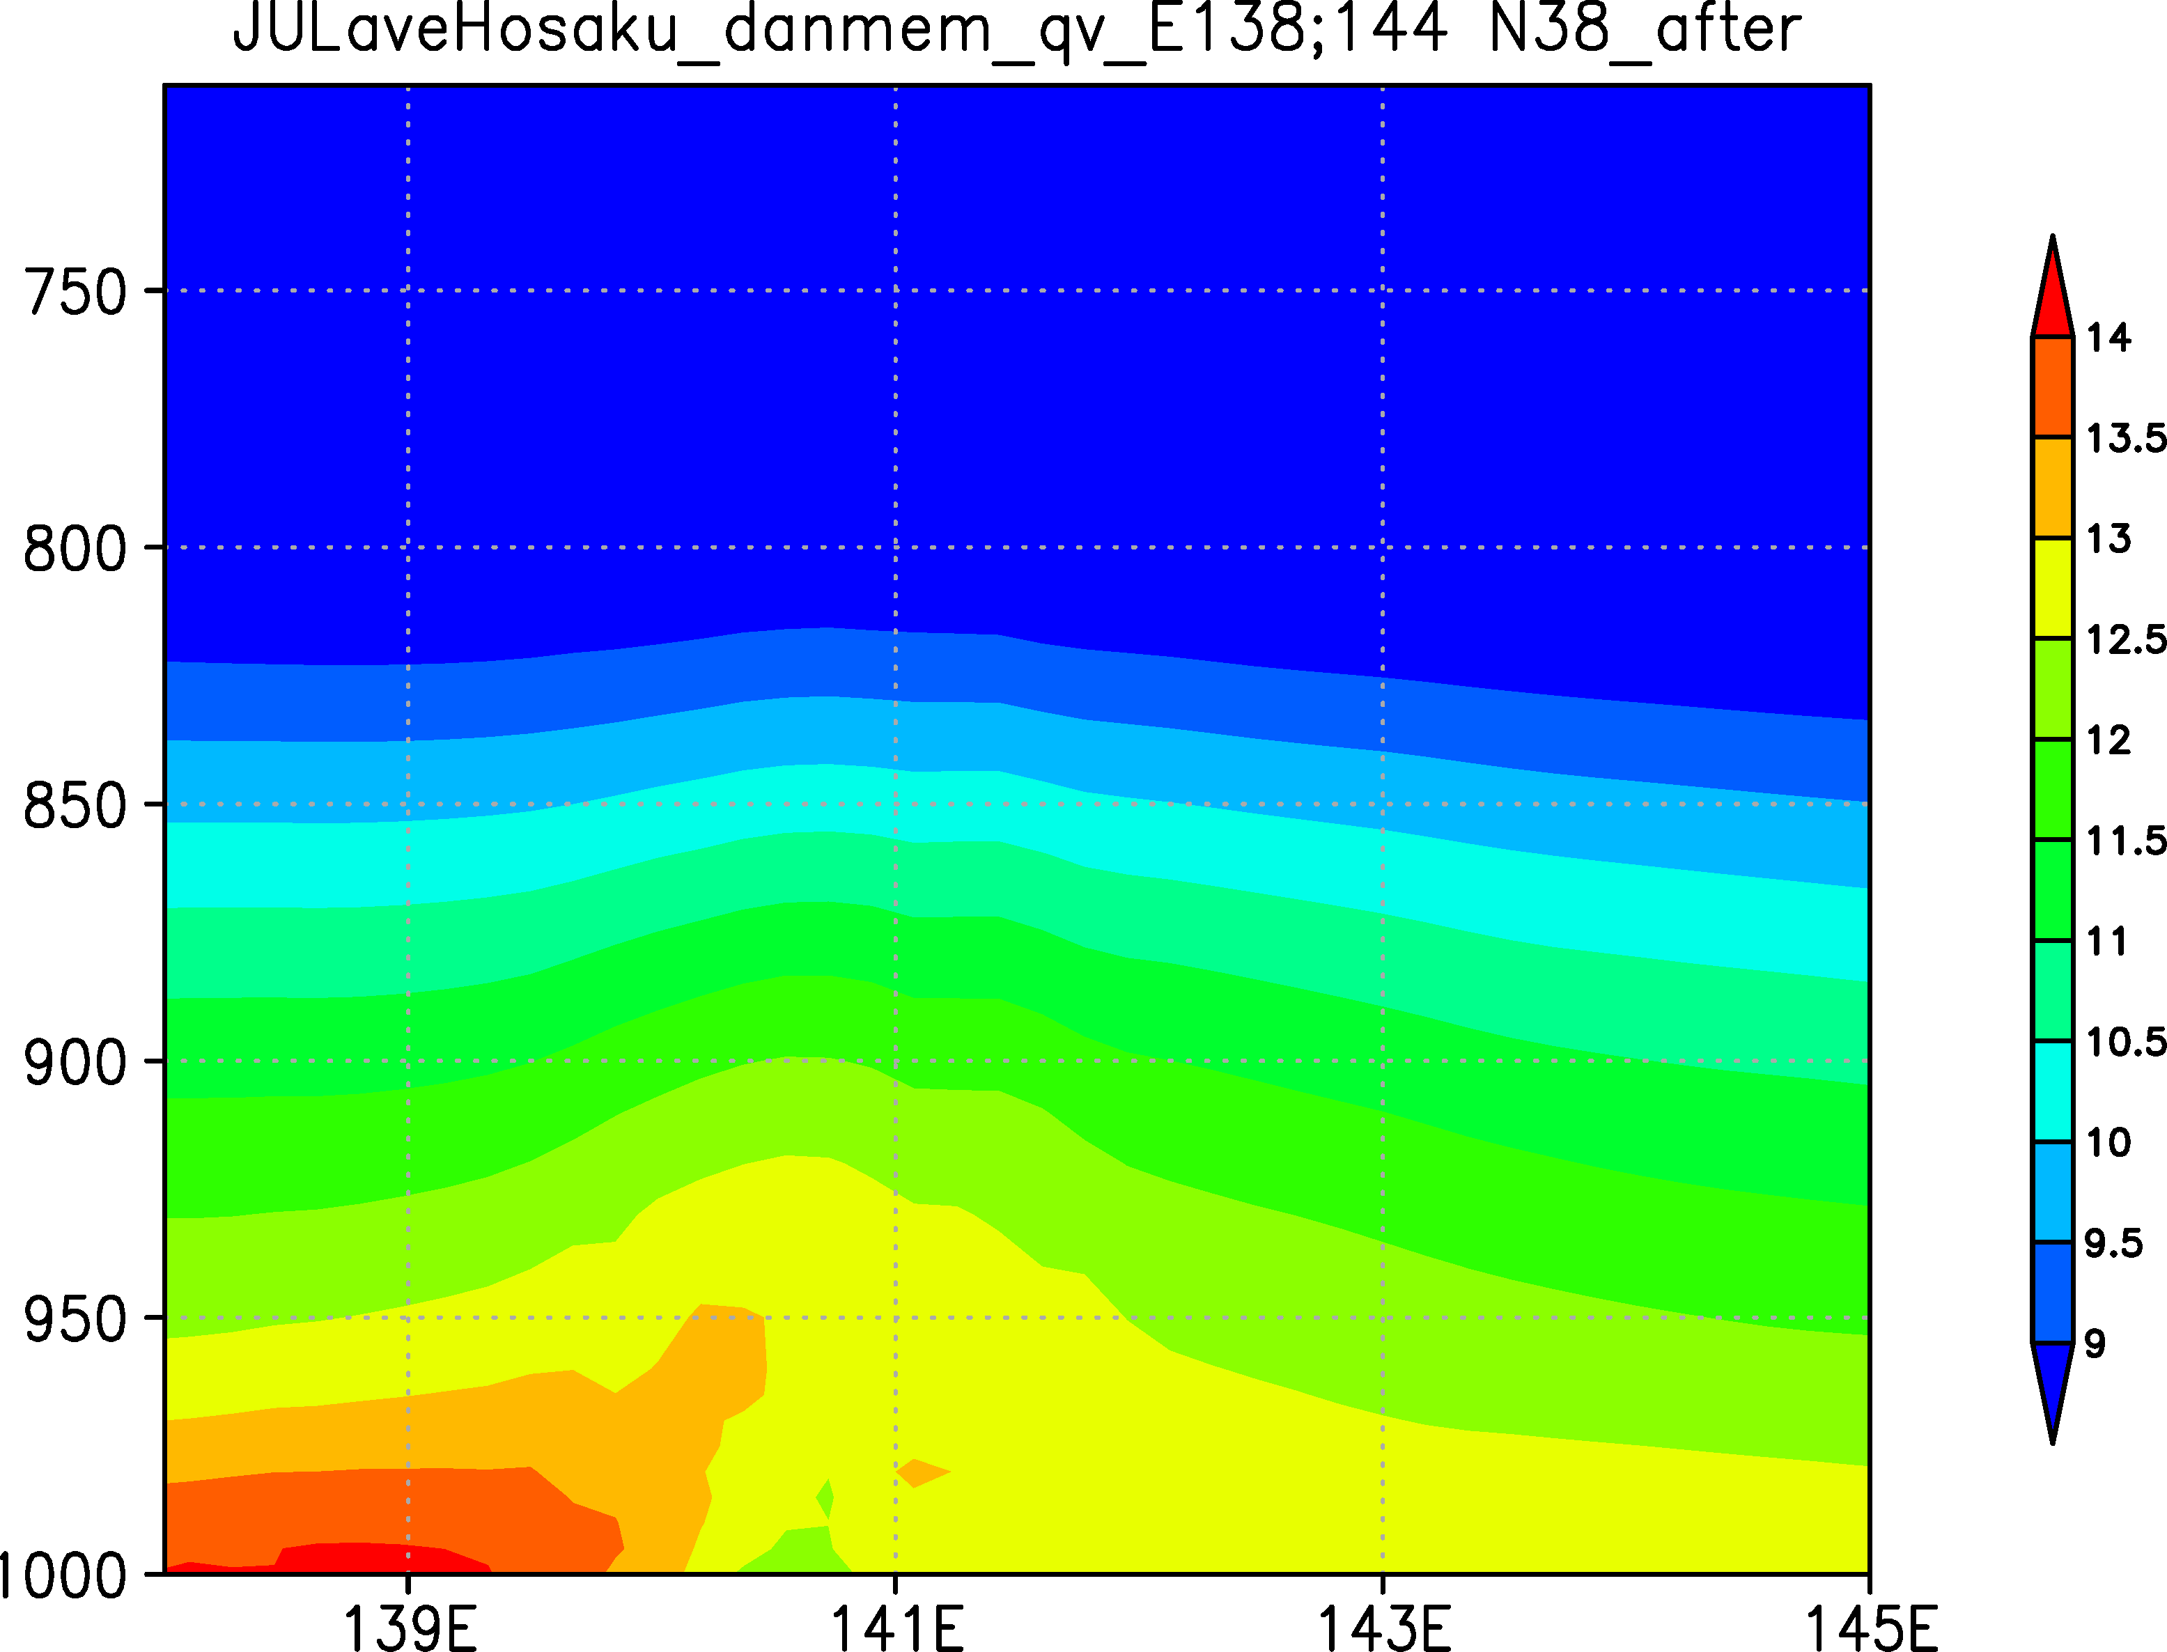
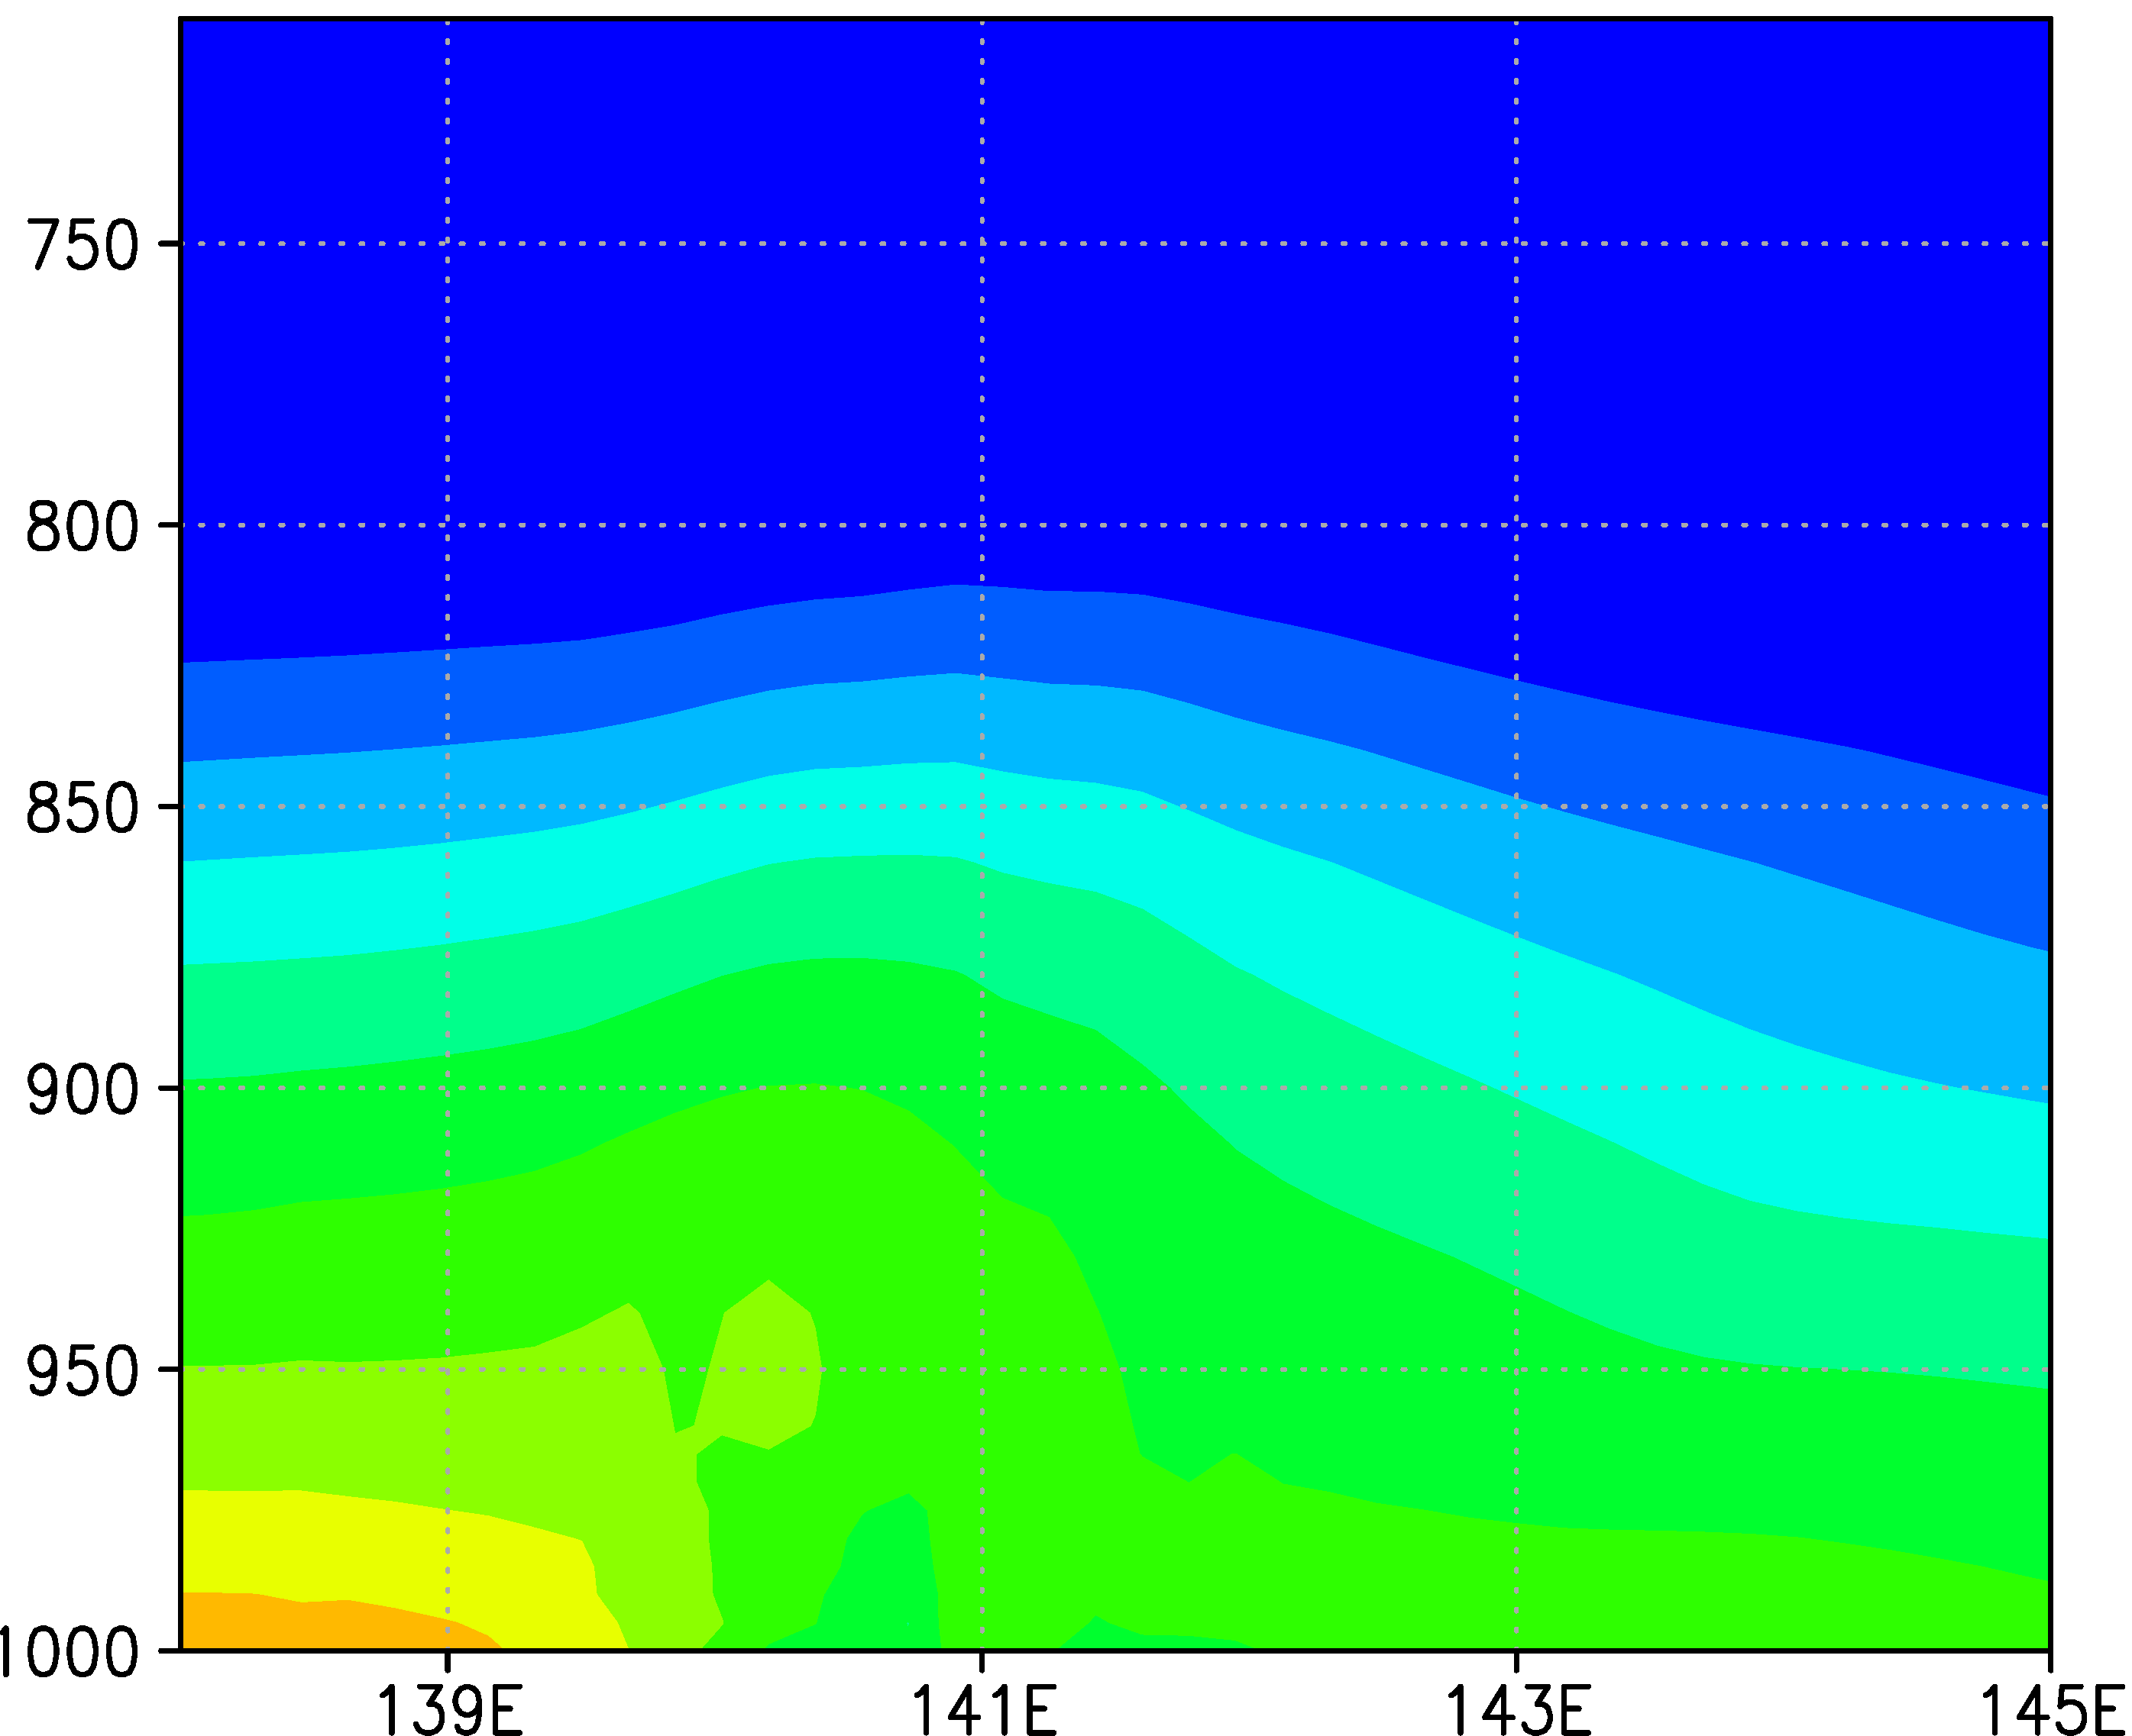
結果：7月平均混合比
14/16
豊作年平均（1933,43,44,46年）
やませ年平均（1931,34,41,45年）
g/kg
凶作年は、900~1000hPaで混合層が形成されている

Slide 17
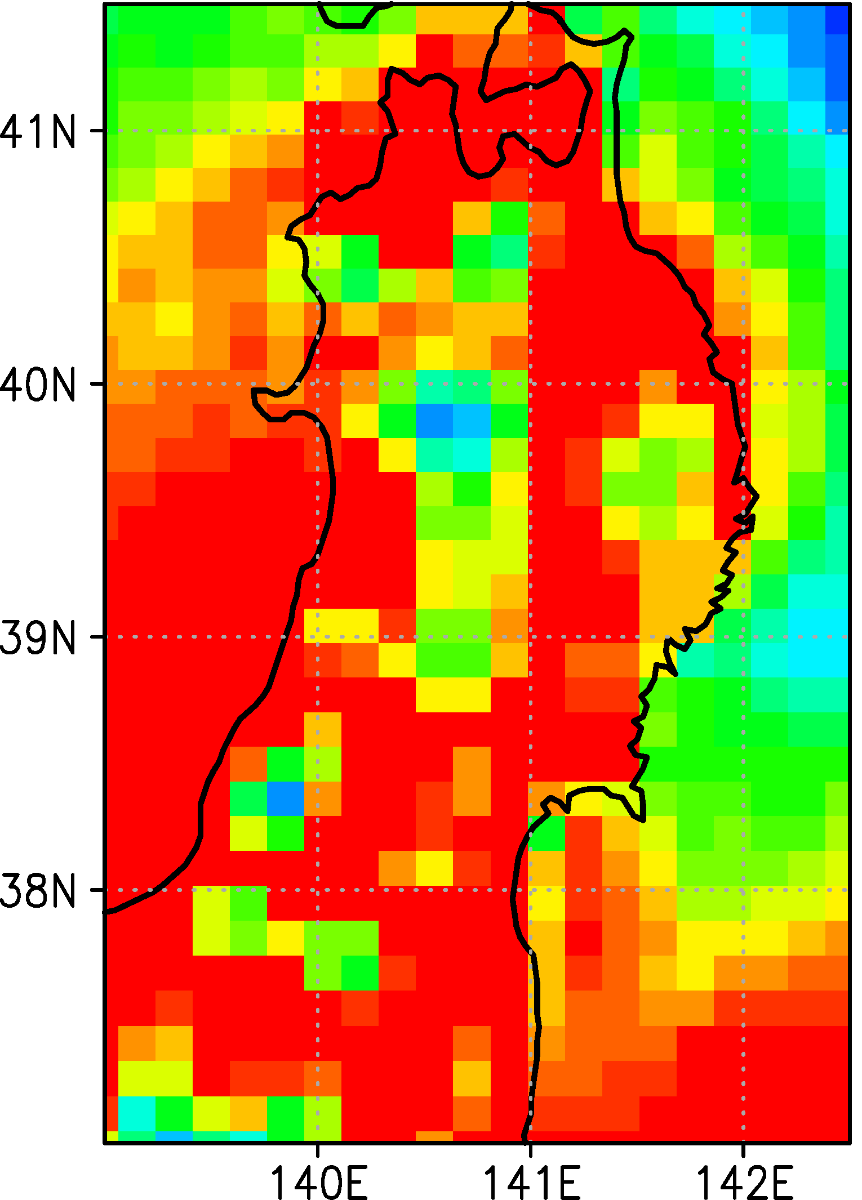
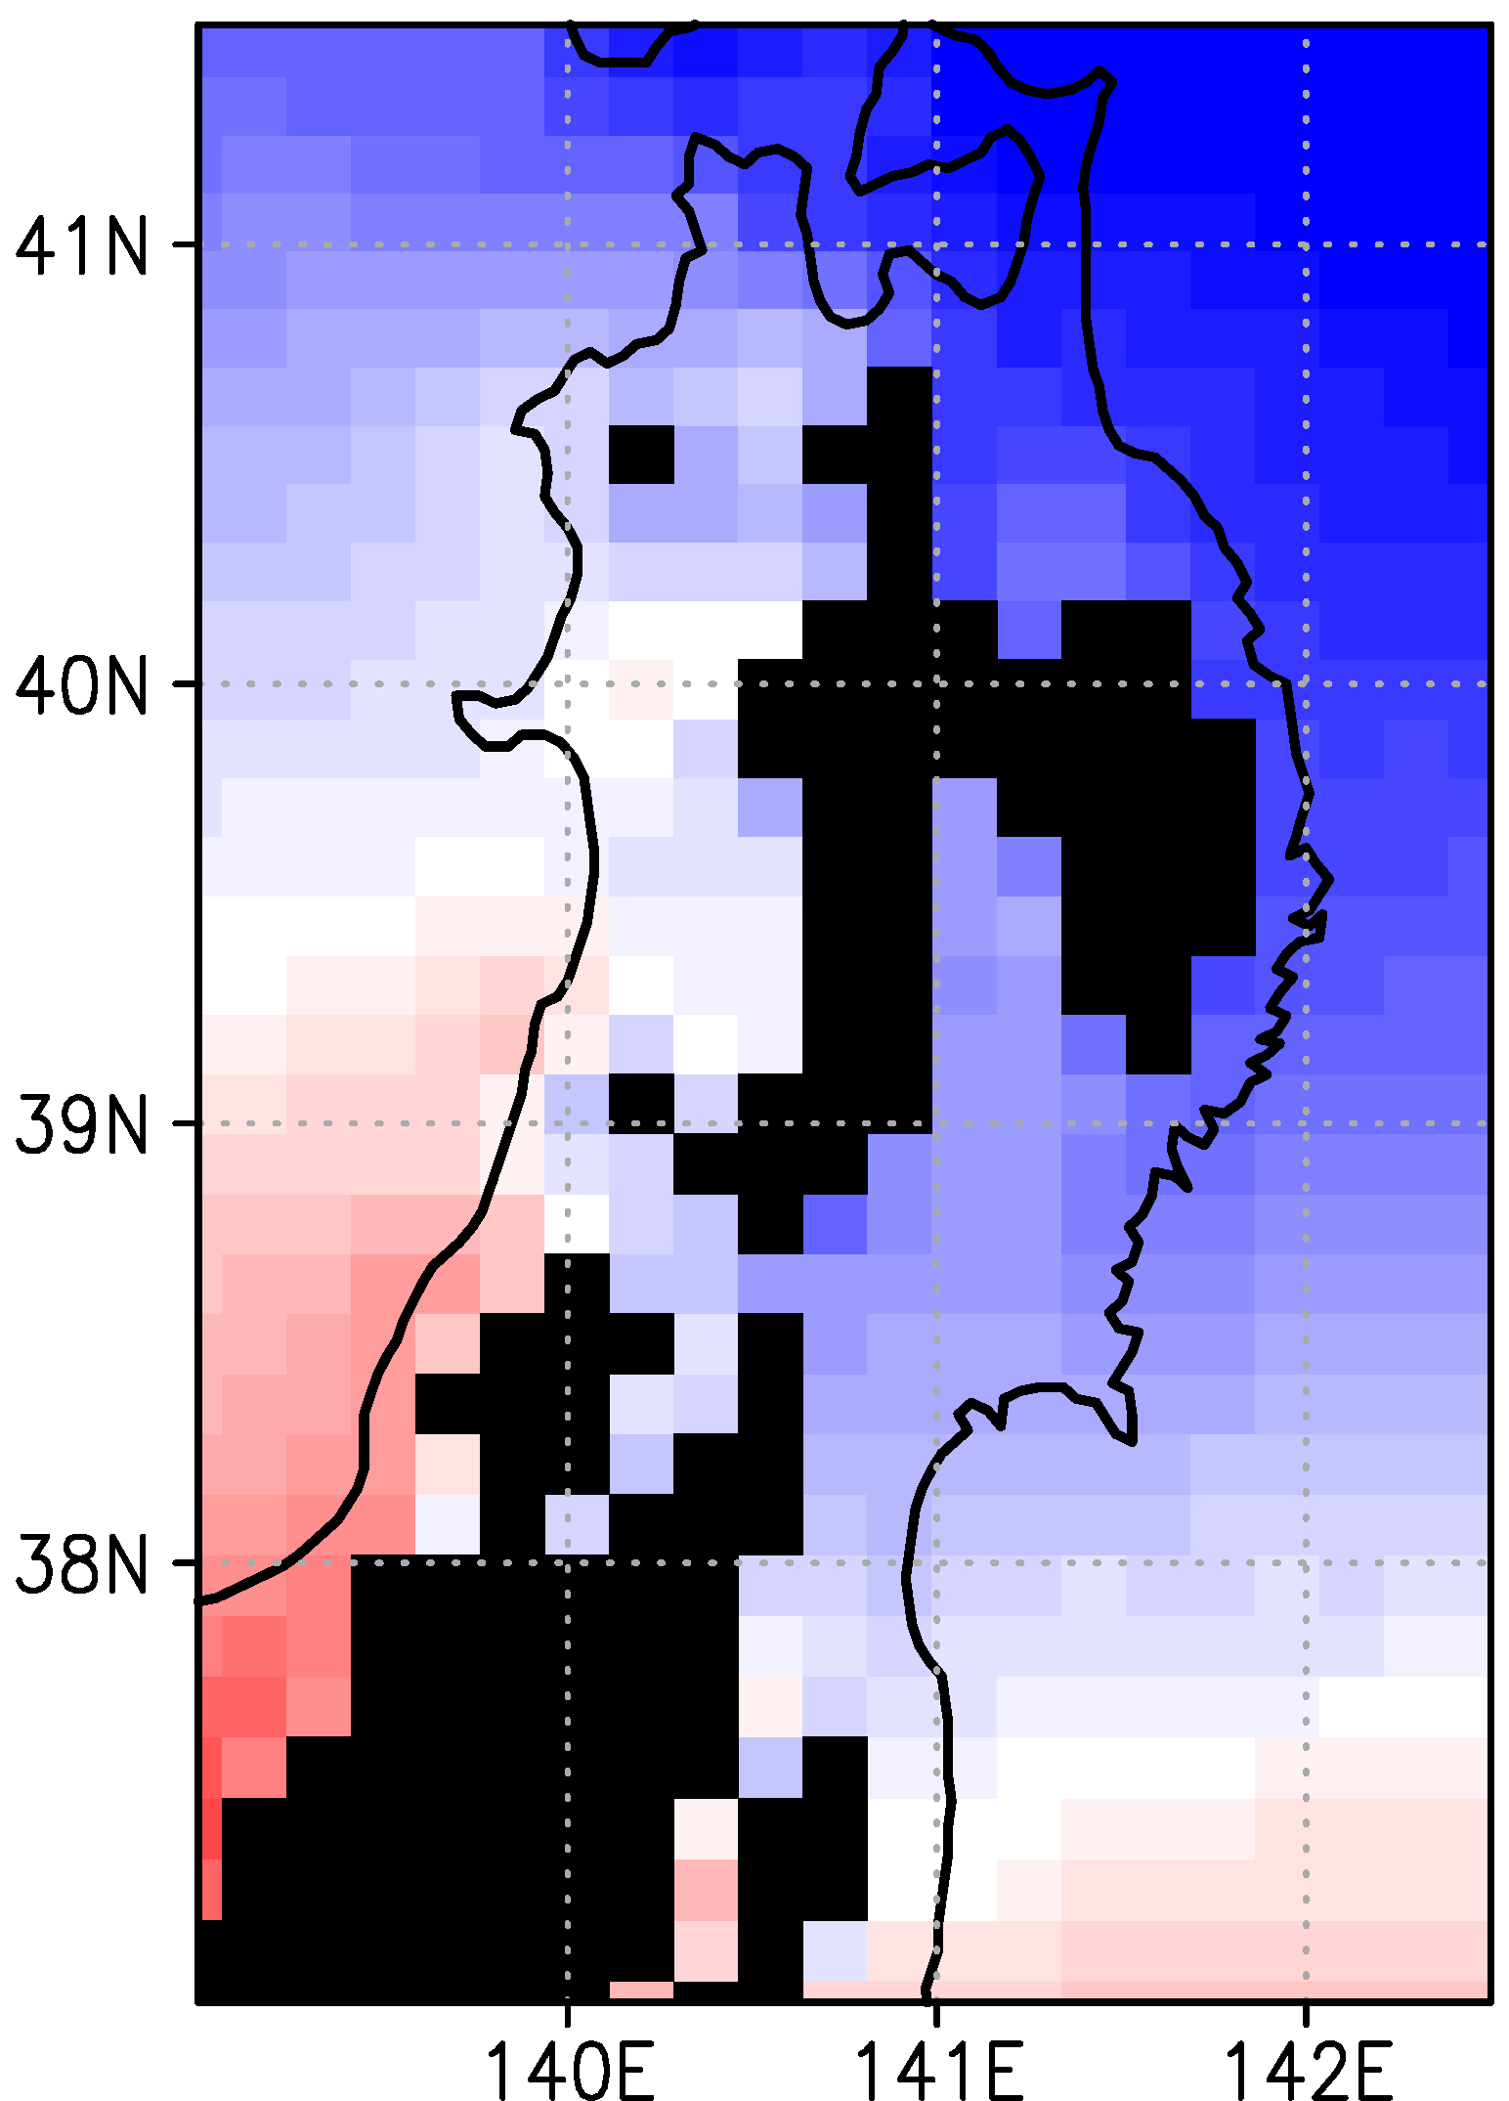
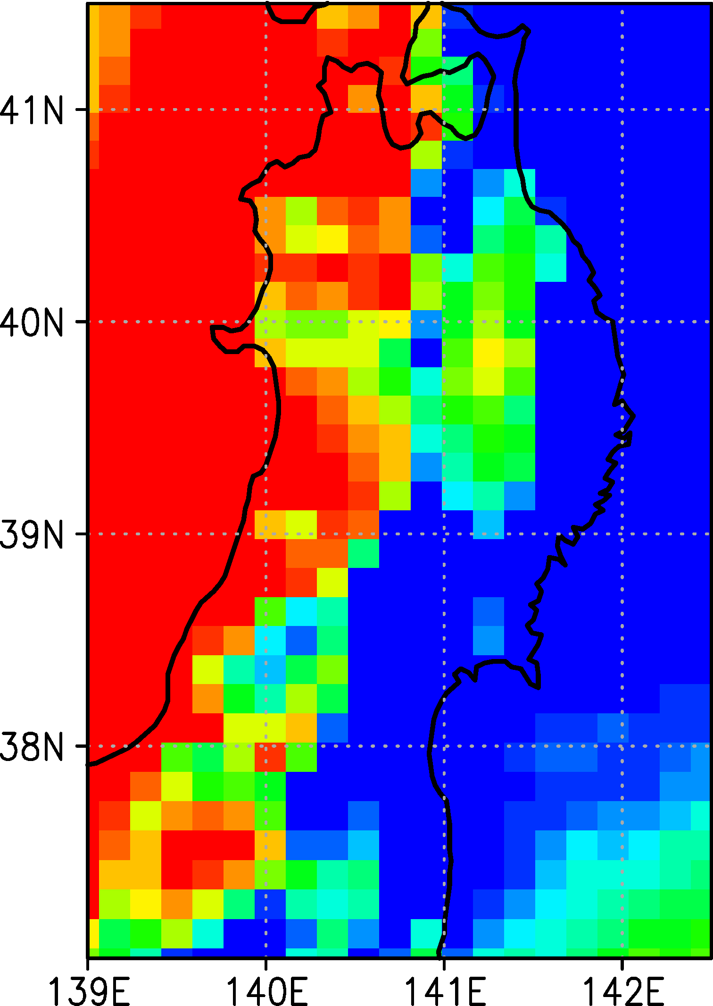
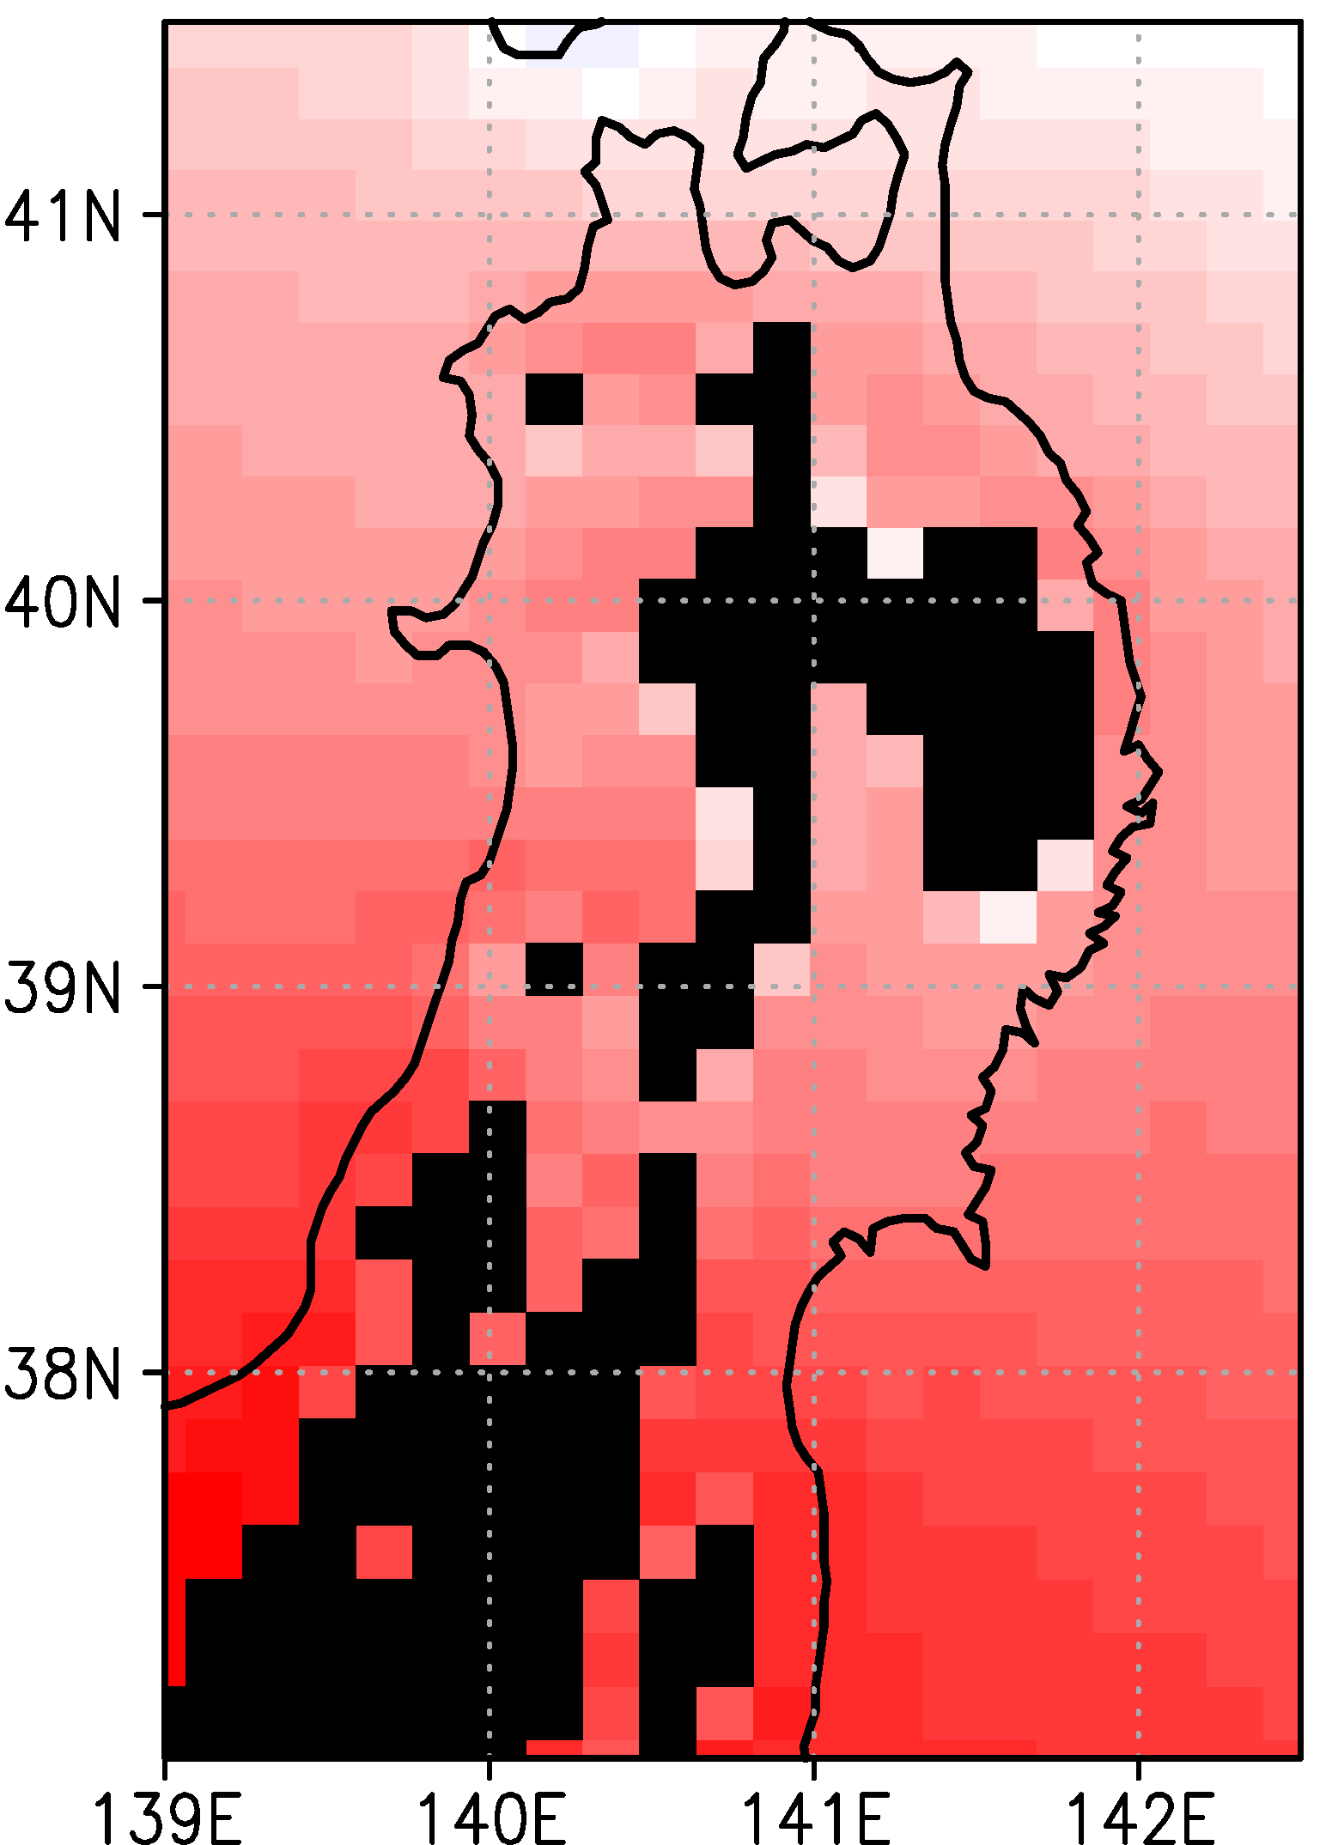
結果：WRF計算結果と7月最低気温・日射量
15/16
＊山間部(約500m以上は黒く塗り、平均値の計算から除外)
WRFの計算結果でも、東北地方の気象場を検証
豊作年平均（1933,43,44,46年）
凶作年平均（1931,34,35,41,45年）
7月平均最低気温
7月平均積算日射量
7月平均最低気温
7月平均積算日射量
平均値 19.3℃
平均値 0.644
平均値 16.7℃
平均値 0.589
・凶作年は、平均最低気温17℃以下の地点に広く覆われている。
・凶作年は、他年と比べても10~20%ほど積算日射量が少ない。

Slide 18
凶作
歴史

Slide 19
万t
1939年
朝鮮大凶作
41年日本大凶作
1941年
ベトナム侵攻
・「帝国食糧問題の中心たる米は其不足分900万石は凡へて之を仏印秦に依存せさる
べからず。若し之をすら確保し得さるに於ては帝国は戦わずして食糧問題に関
し一大国内危機を招来するに至るべし」 （引用：大本営政府連絡会議録 通称杉山メモ）
・「我が国の米の需給構造は一変、活路を求めた輸入米が南ベトナム進駐の遠因にも
なり…」と考察
引用：食糧も大丈夫也（海野）

Slide 20
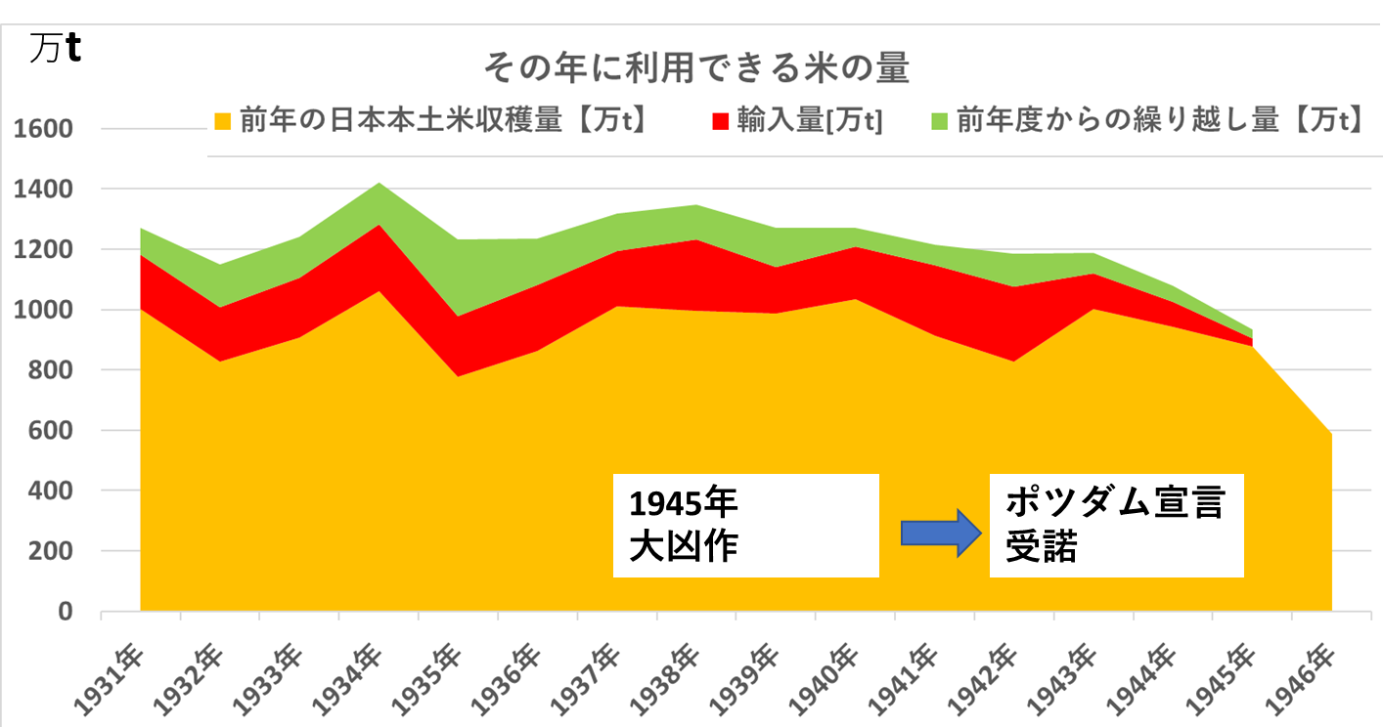
「未曽有の食糧難に陥り時期的に部分的に飢饉が招来すべし。
隘路は戦意昂揚の不十分在り」
「昭和21年度を迎えるにあたって、
― 天候極めて不良 東北岩手県に霜あり、稲ヒエも２分の１全滅、
野草も枯れたり」「青森の上北、下北両郡も同様の模様」
→冷夏による大凶作が、食糧不足の要因の1つであることを述べている。
→東北地方太平洋側で、甚大な冷害が発生した
引用：第1回臨時閣議における農林（石黒）大臣の発言
Notes:
食糧も大丈夫也 P.399

Slide 21
「供給量 昭和21年度満州なしの見込み」
→米予想収穫量に絶望している
→輸入の見通しも立っていないことが
示されている。
農家
陸軍
海軍
都市住民
一般住民への配給量を昭和20年8月からさらに1割削減予定だった
引用：第1回臨時閣議における農林（石黒）大臣の発言
講演資料（海野2016）

Slide 22
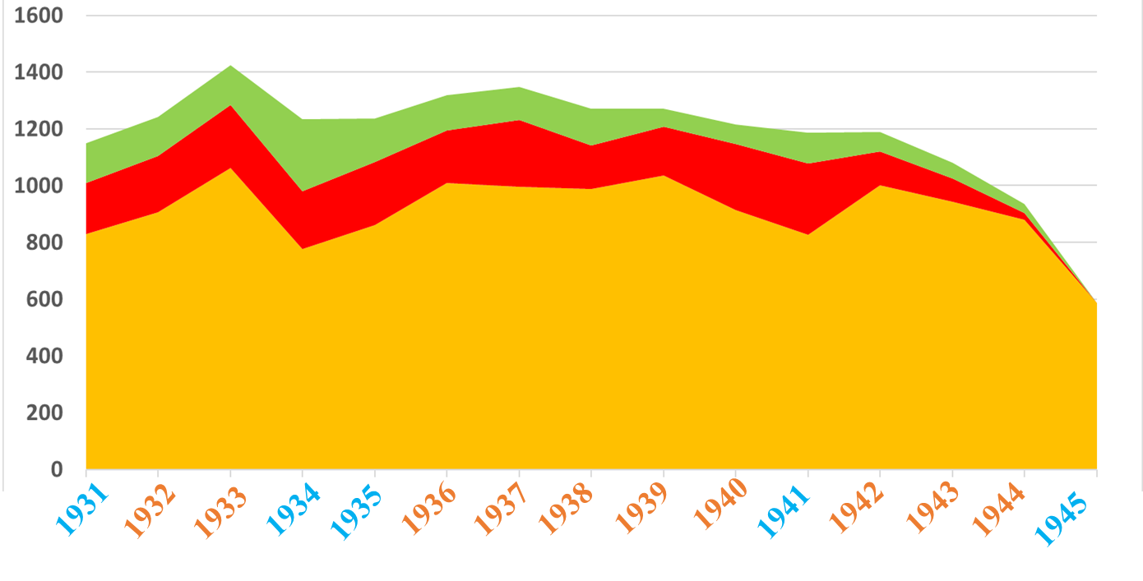
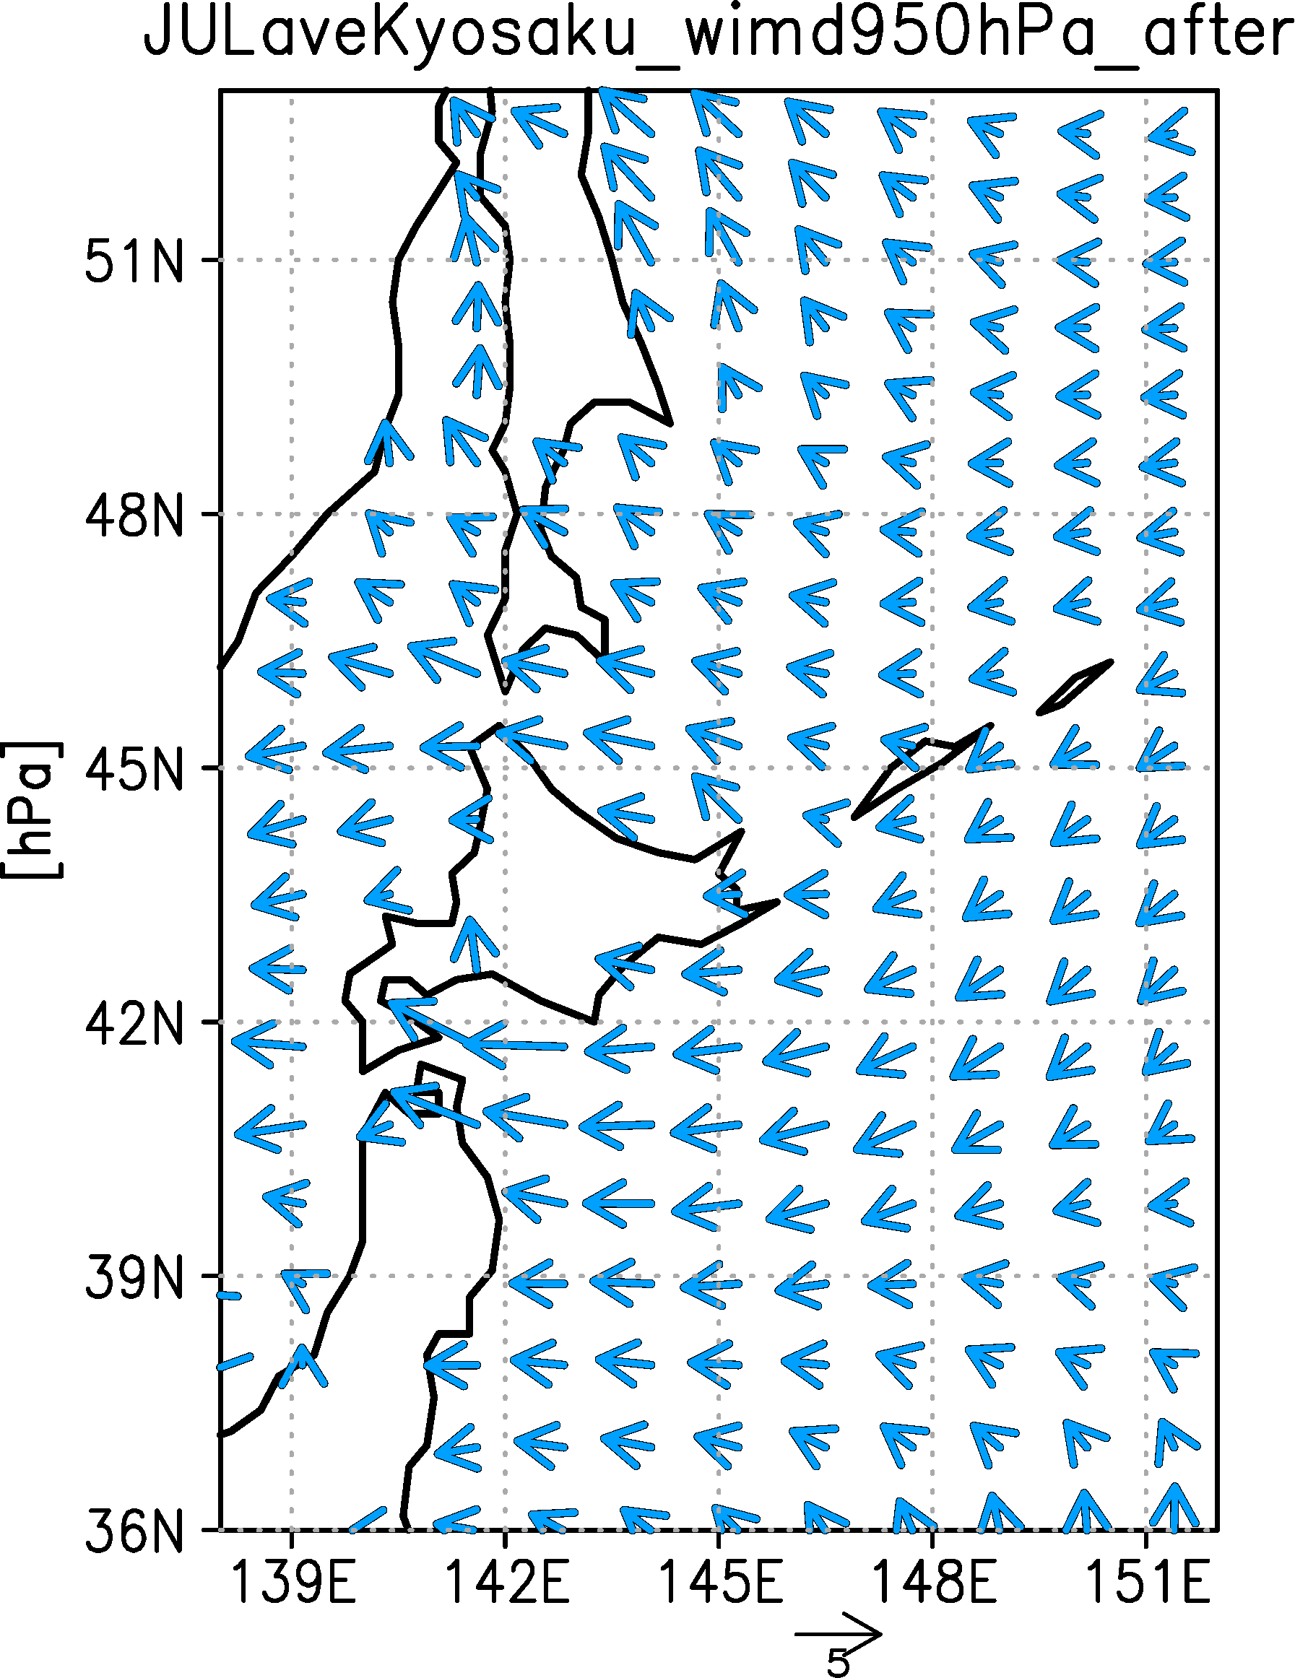
16/16
まとめ：結論
万t
・下層雲
・冷気層の
形成
やませ
日本海
日本
太平洋

Slide 23
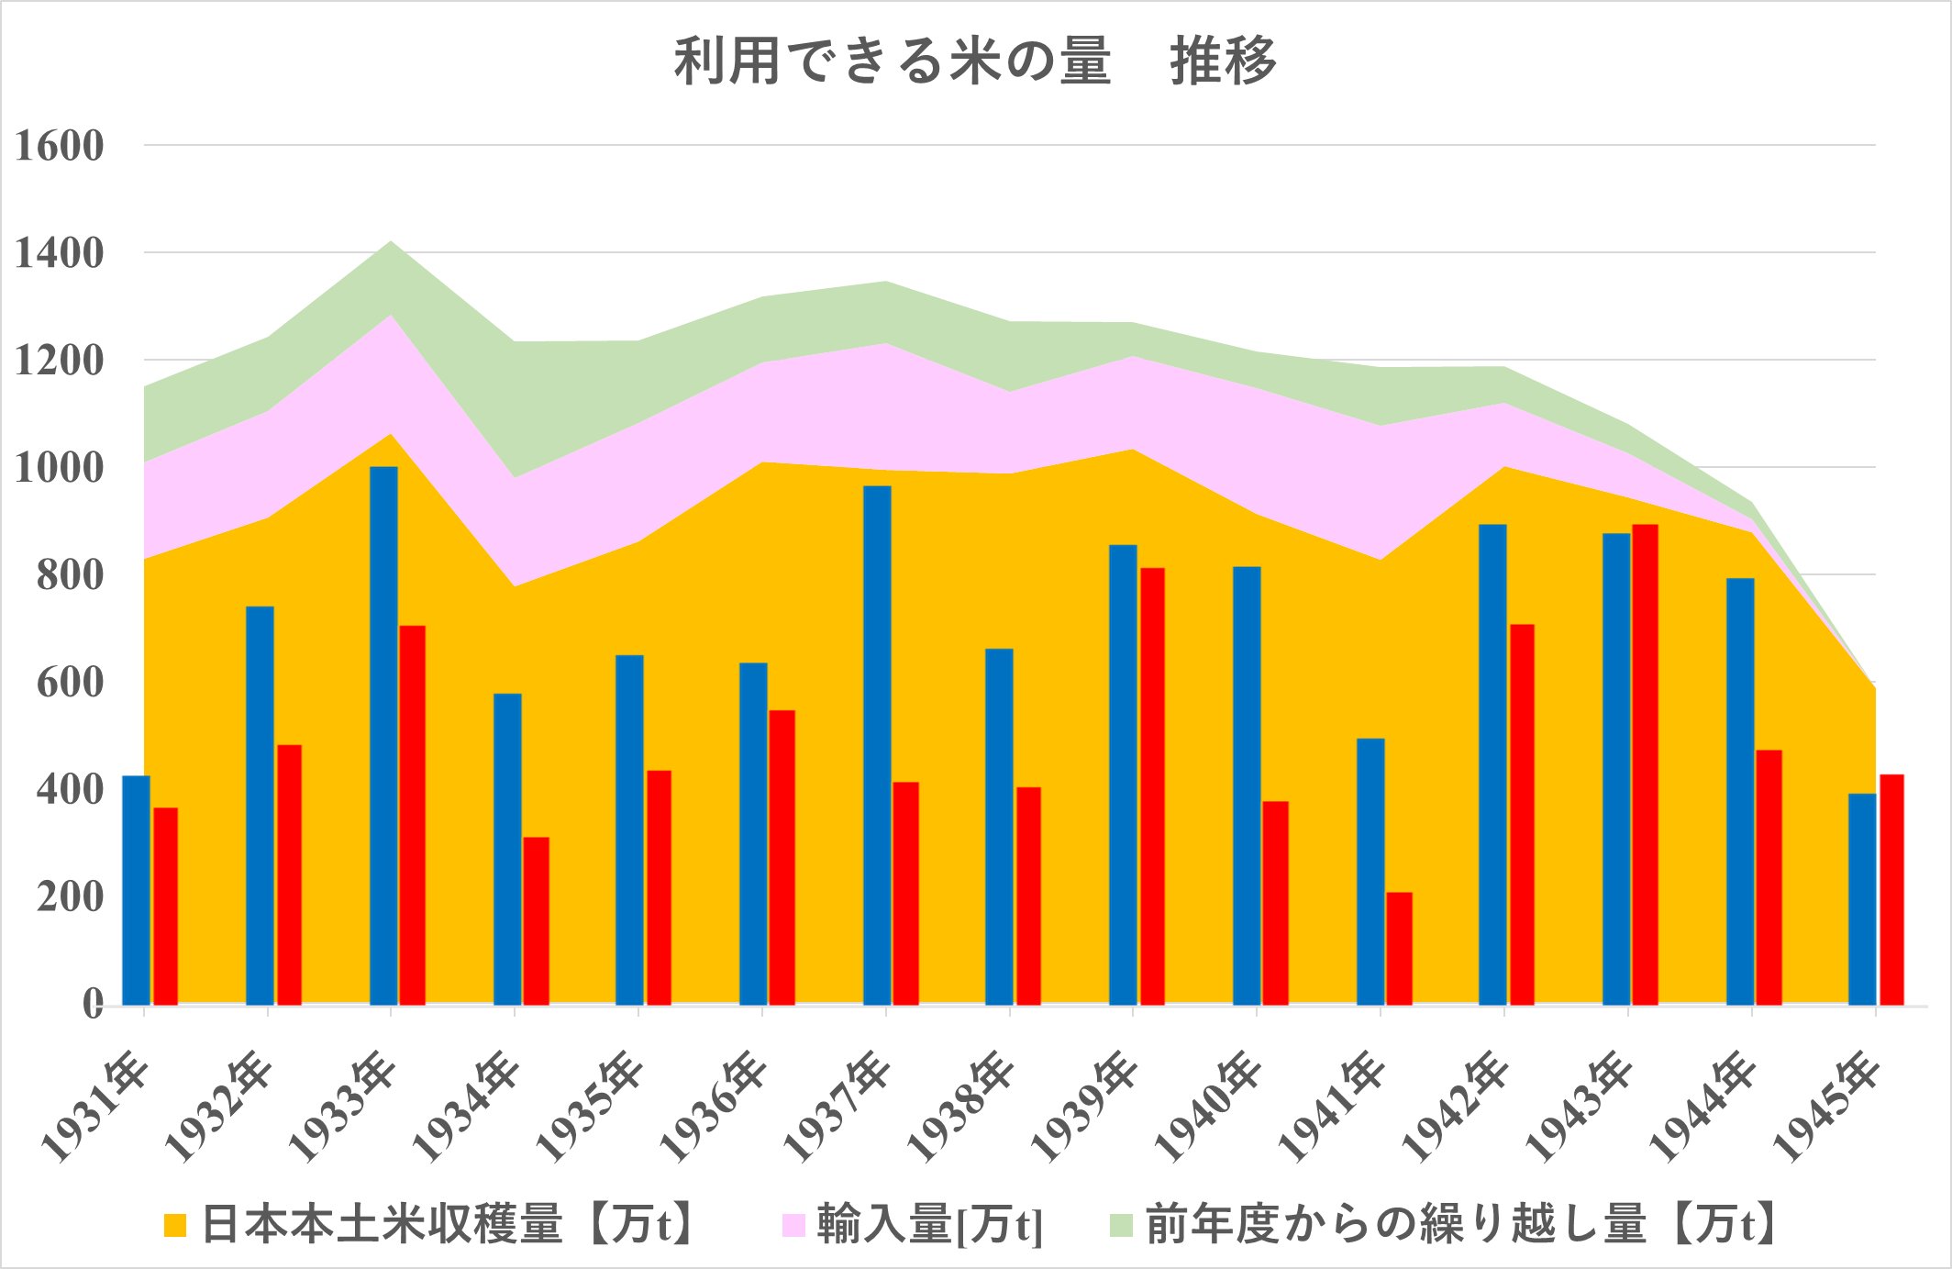
16/16
まとめ：結論
万t
℃
時
1939年
朝鮮大凶作
ベトナム侵攻
・凶作年では，東北7月の領域平均気温が17℃付近・未満だった
・凶作年は，豊作年と比べて，東北7月の積算日射量が10~20％少なかった
十五年戦争中に起きた度重なる冷夏は，
①昭和初期大凶作を引き起こした可能性を示唆。
②食糧問題を介して当時の社会情勢に大きな影響を与えた可能性を示唆。
Notes:
現代の社会においても，相次ぐ異常気象が政治や歴史の転換を導く要因になる可能性がある．

Slide 24
以下予備スライドたち

Slide 25
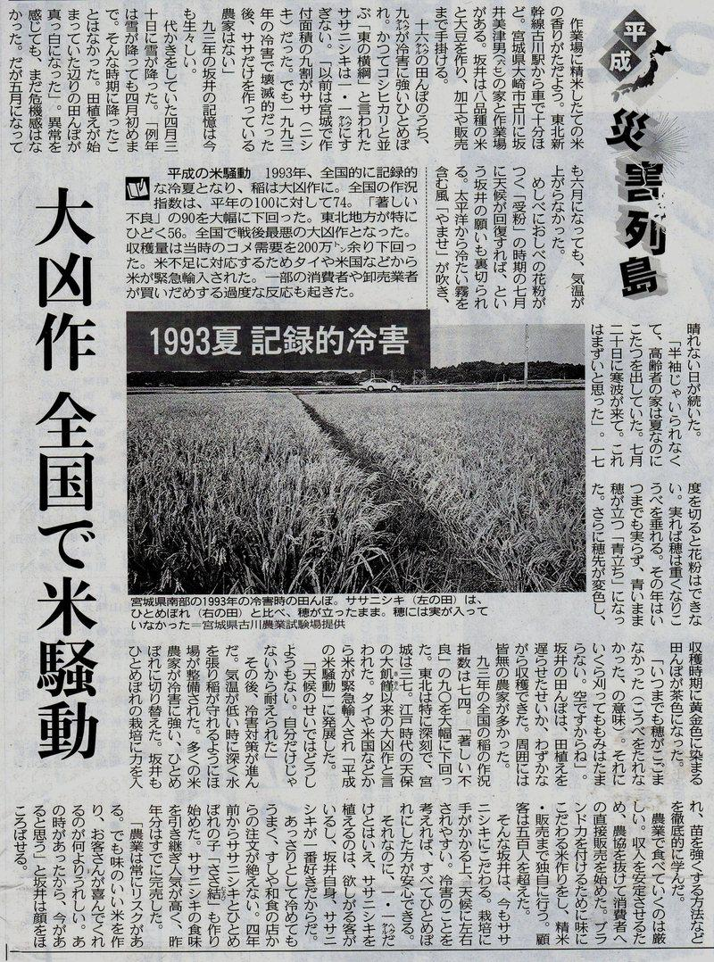
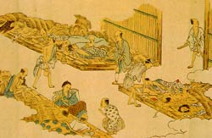
研究背景
1/12
〇冷夏は、凶作を引き起こし社会に大きな影響を与えてきた。
The cold summer has caused bad harvest and has greatly affected society.
1993年大凶作
・1993年、記録的冷夏が東北を襲った。
・やませの影響を受け、米の収穫量が平年比に対して
宮城37%、岩手30％、青森28％のみと戦後最悪の被害に。
・小売店などに消費者が殺到し、店頭から国産米が消え、
国民の混乱を招いた。
東京新聞 2019年1月14日朝刊より
天保の大飢饉
1833(天保4)年に最大規模化した飢饉。
主な原因は1833(天保4)年の大雨による
洪水・冷害による大凶作
大塩平八郎の乱の要因にも
天保飢饉の様子 http://www.ikedaya.com/ikedatown/edoend_pre/
ed03.html
大塩平八郎 https://pleasure-bit.com/3891.html

Slide 26
研究背景
2/12
〇私たちが注目した事例・・・昭和初期（1930,40年代）
Rice yield per 10a in Japan
1931~45年は
昭和初期大凶作
と呼ばれる
1931年~45年は
日本の激動時代。
（満州事変、日中戦争、
太平洋戦争）
十五年戦争と呼ばれる
1931~45 is called the early Showa era bad harvest
1931~45 was a turbulent
era in Japan

Slide 27
▶③社会背景を押さえる
〇 食糧不足に関わる発言 その１ （第1回閣議会議にて）
「未曽有の食糧難に陥り時期的に部分的に飢饉が招来すべし。
隘路は戦意昂揚の不十分在り」
「昭和21年度を迎えるにあたって、
― 天候極めて不良 東北岩手県に霜あり、稲ヒエも２分の１全滅、
野草も枯れたり」
「青森の上北、下北両郡も同様の模様」
→冷夏による大凶作が、食糧不足の要因の1つであることを述べている。
→東北地方太平洋側で、甚大な冷害が発生した
引用：第1回臨時閣議における農林（石黒）大臣の発言
Notes:
食糧も大丈夫也 P.399

Slide 28
▶③社会背景を押さえる
〇 食糧不足に関わる発言 その２ （第1回閣議会議にて）
「恐らく昭和６年の凶作に匹敵するもので
あろう。応急策として収穫中の馬鈴薯を
もう一度植えつける手配中である」
「此の後の天候は回復の見込み
だが、平年作以上にならず…」
「供給量 昭和21年度満州なしの見込み」
→今夏の米予想収穫量に絶望している
→輸入の見通しも立っていないことが
示されている。
農家
陸軍
海軍
都市住民
講演資料（海野2016）
一般住民への配給量を昭和20年8月からさらに1割削減予定だった
引用：第1回臨時閣議における農林（石黒）大臣の発言

Slide 29
▶③社会背景を押さえる
〇 食糧不足に関わる発言 その３ （昭和天皇の「聖断」）
昭和５０年 NBC放送インタビュー
「私は終戦を私の意思で決定しました。
動機は、日本国民が戦争による食糧不足や多くの損失にあえいでいたという事実や、戦争の継続は国民に一層の悲惨さをもたらすだけだと考えたためでした。」（引用：食糧も大丈夫也 海野）
→終戦の動機の1つが食糧不足

Slide 30
〇アメリカ官僚の言葉
「戦争は銃で始まるが、決着をつけるのは常にパンである」
〇閣議会議にて…
・満州、台湾からの食糧を海流で本土へ運ぶ。
・どんぐりを拾って食糧にしろ。
虫も捕まえろ。
・近畿地方では、1946年4月に
食糧が無くなる見込みだった。
→局地的に飢餓状態を現出する
恐れあるが、
「あくまで戦争を完遂」
の方針だった
講演資料（海野2016）

Slide 31
気象・気候と凶作と社会背景の関係資料
14/
事例④
1945年 冷夏による凶作 ポツダム宣言受諾の一因に
（8月9日開催の臨時閣議における農林大臣の発言）
▶未曽有の食糧難に陥り時期的に部分的に飢饉が招来すべし。
▶昭和21年度を迎えるにあたって、
天候極めて不良 東北岩手県に霜あり、稲ヒエも２分の１全滅。
農家
陸軍
海軍
都市住民
（海野2016）
＊一般住民への配給量を昭和20年8月からさらに1割削減予定だった
Notes:
食糧も大丈夫也 P.399

